Slide 1

Կիբերհանցագործությունների և էլեկտրոնային ձևով ապացույցների վերաբերյալ ներածական դատական վերապատրաստման դասընթաց
Դասընթաց 1.4
Համակարգիչը և Համացանցի հիմունքները
(Առցանց տարբերակ)
Xxxxx XXXXXXXX
Եվրոպայի Խորհուրդ
Էլ. փոստ
Օր ամիս տարի
Notes:
Այս դասընթացը տևում է 90 րոպե:

Slide 2
Դասընթացի բովանդակությունը
Համակարգրի մասերը և գործառույթները
Համացանցային մասերը և ինչպես է այն ստեղծվել
Համացանցին միացումը
Համացանցային ծառայություններ և հավելվածները
Խորը ցանց (Deep web), անանունություն և մուգ սարդոստայն (Dark Web)
Notes:
Այս դասընթացը բաժանվելու է 5 մասերի սուրճի ընդմիջումներով:
Գաղափարը նրանում է, որպեսզի նկարագրվի, թե ինչ է համակարգիչը կամ այն սարքը, որը կարող է միանալ Համացանցին, որոնք բոլորը ունեն նմանություններ
Նկարագրել, թե ինչ է Համացանցը ինչպես է այն աշխատում: Այնուհետև հետևել, թե ինչպես է համակարգիչը միանում Համացանցին:
Այնուհետև հետևել, թե ինչ է դուրս գալիս Համացանցից:

Slide 3
Դասընթացի նկատակը
Տրամադրել տեղեկատվություն այն տեխնոլոգիայի վերաբերյալ, որը դատավորները և դատախազները կհանդիպեն իրենց աշխատանքի ընթացքում և որը օգտագործվում է.
Հանցագործների կողմից հանցագործություն գործելու համար
Իրավապահ մարմինների կողմից այն հայտնաբերելու համար:
Նպատակն է լսարանին զինել տեխնոլոգիաների մասին համարժեք գիտելիքներով, որպեսզի նրանք ավելի արդյունավետորեն գործեն իրենց դերերում:
Notes:
Նպատակը շատ լայն է, և այն կայանում է նրանում, որպեսզի տրամադրել տեղեկատվական ընդհանուր պատկերացում՝ առանց խորանալու զուտ տեխնիկական նկարագրությունների մեջ:
Դատական փորձագետի աշխատանքն է վերցնելը շատ դժվար առարկա և այն հեշտացնել, միևնույն ժամանակ պահպանելով իմացությունը, որ համակարգիչները բարձրագույն բարդ սարքավորումներ են:

Slide 4
Դասընթացի թիրախները
Դասընթացի ավարտին մասնակիցները կարողանալու են.
Ճանաչել համակարգչային համակարգի ընդհանուր կառուցվածքը և հասկանալ իրենց դերը,
Նկարագրել, թե ինչ է Համացանցը, ինչպես է անձը միանում դրան և ինչ հետքեր հնարավոր են թողնել այդ անելիս,
Թվարկել որոշ հանացանցային ծառայություններ և հավելվածներ, որոնք կարող են դատախազները կամ դատավորները հանդիպել իրենց աշխատանքի ընթացքում,
Օրինակներ ներկայացնել, թե ինչ խնդիրներ մութ ոստայնը կարող է բերել քրեական հետապնդմանը:
Notes:
Այս դասընթացը բաժանվելու է 5 մասերի սուրճի ընդմիջումներով:
Գաղափարը նրանում է, որպեսզի նկարագրվի, թե ինչ է համակարգիչը կամ այն սարքը, որը կարող է միանալ Համացանցին, որոնք բոլորը ունեն նմանություններ
Նկարագրել, թե ինչ է Համացանցը ինչպես է այն աշխատում: Այնուհետև հետևել, թե ինչպես է համակարգիչը միանում Համացանցին:
Այնուհետև հետևել, թե ինչ է դուրս գալիս Համացանցից:

Slide 5
ՀԱՄԱԿԱՐԳՉԻ ՄԱՍԵՐԸ ԵՎ ԳՈՐԾԱՌՈՒՅԹՆԵՐԸ
Բաժին 1
Համակարգիչը և Համացանցի հիմունքները
5

Slide 6

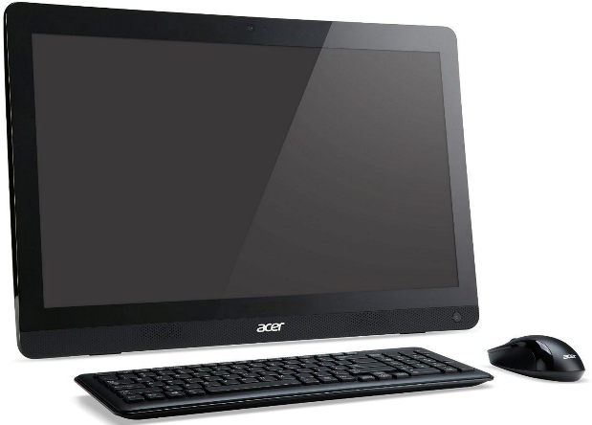
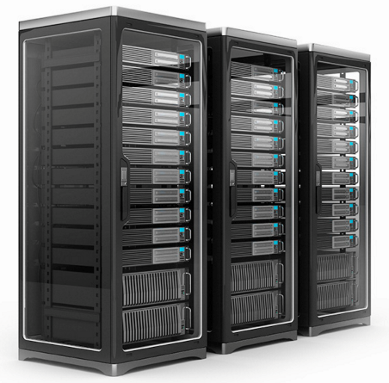
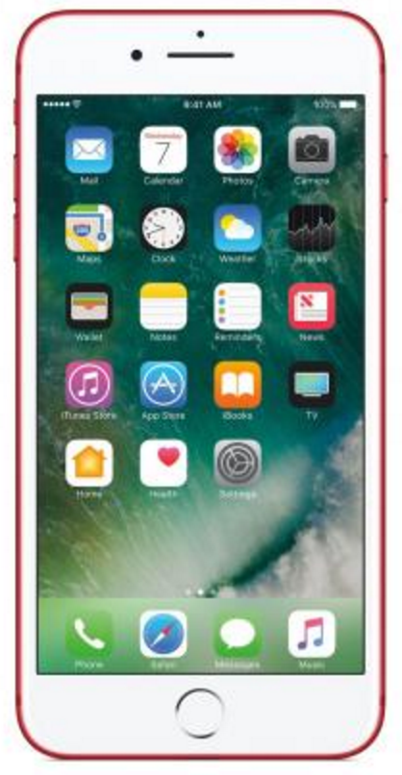
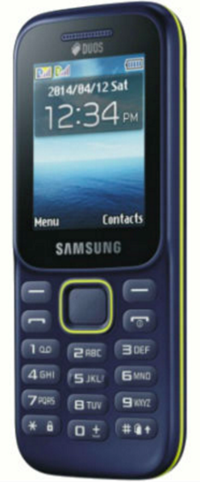
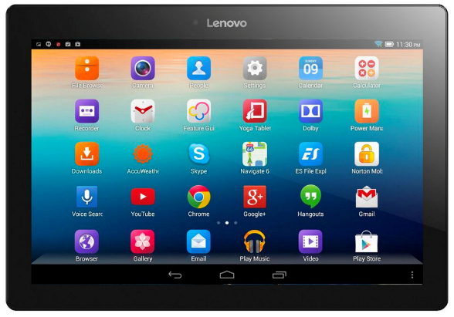
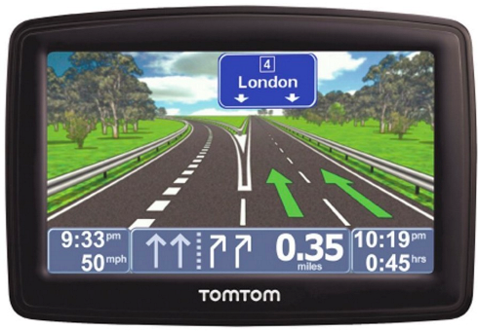
Համակարգչային համակարգեր
Notes:
Կապ չունի, թե ինչ սարքավորման ենք հանդիպում, նրանք բոլոր ունեն նմանություններ:
Հավանական է, որ էկրան կլինի, որը կկարողանա տեսնել, թե ինչ է անում սարքը և ստանալ որոշակի արդյունք
Տվյալները սարքավորում մուտքագրելու համար ինչ-որ տարբերակ միշտ լինում է, ինչպիսիք են՝ ստեղնաշարը կամ մկնիկը կամ շփման սենսորային էկրանը
Սարքավորումը կունենա որոշակի ժամանակավոր պահոց (հիշողություն), որը թույլատրում է պահպանել տվյալները
Այն կունանա պրոցեսոր, որը կթույլատրի հաշվարկել
Այն կունենա որոշակի մշտական պահոց
Այն կունենա Համացանցին միանալու կարողություն
Հավանաբար ցանցին միանալու անհրաժեշտություն կլինի
Նրան անհրաժեշտ է հզորություն աշխատելու համար
Սարքավորման աշխատող մասերը բացատրել փորձելու համար եկեք եզրակացնենք, որ նրանք բոլորն ունեն նմանություններ, որպեսզի մենք կարողանանք հասկանալ, թե ինչ են նրանք անում:

Slide 7

Հատուկ է սարքավորումներին
Սարքախումբ (Hardware)
Ծրագրակազմ կամ ծրագրային ապահովում (Software)
Notes:
Մեր բոլոր սարքավորումները կունենան ծրագրային ապահովման և որոշ ծրագրակազմի որոշ տեսակներ՝ օգտագատիրոջը հնարավորություն ստեղծելով սարքավորումից օգտվել
Ծրագրային ապահովումը՝ տեսանելի և շոշափելի ֆիզիկական բիթեր են
Ծրագրակազմը՝ ծրագրային ապահովման վրա աշխատող ծրագրերն են
Համակարգչային համակարգի վրա ամենամեծ մասը հավանաբար օպերացիոն համակարգն է

Slide 8
Ձայնային (audio)/Տեսանյութ (video)/պահոց
PSU հոսանքի աղբյուր
GPU Գրաֆիկական պրոցեսոր
CPU
Կենտրոնական մշակիչ հանգույցը
RAM
Օպերատիվ Հիշողություն
Թույլատրել մուտքագրումը/ելքը համակարգին և համակարգից
Ավելացված շարժական հիշող սարք
Hard Disk(s)
կոշտ սկավառակներ
Network Card
Ցանցային քարտ
PCI
USB
Audio
Video
Storage
Ձայնային տեսաձայնային պահոց
Notes:
Համակարգչային համակարգի բաղադրիչների սխեման.
պատյան, հզորություն, օպերատիվ Հիշողություն (RAM), գրաֆիկա, HDD ( տվյալները պահում է շարժական թևով մեկ սկավառակի վրա) պահեստավորում, զանգահարելու/զանգեր ստանալու ցանցային քարտ, տվյալների մալուխներ և այլ կապ

Slide 9
Համակարգչային համակարգեր
Notes:
Սա բացման սահիկի կրկնություն է և անհչաժեշտ է ընդգծելը, որ այս սարքերից յուրաքանչյուրը ընդհանուր է այս բաժնում նախկինում ցույց տրված հասկացությունների հետ. Յուրաքանչյուրում դրանք պարզապես այլ կերպ են երևում

Slide 10
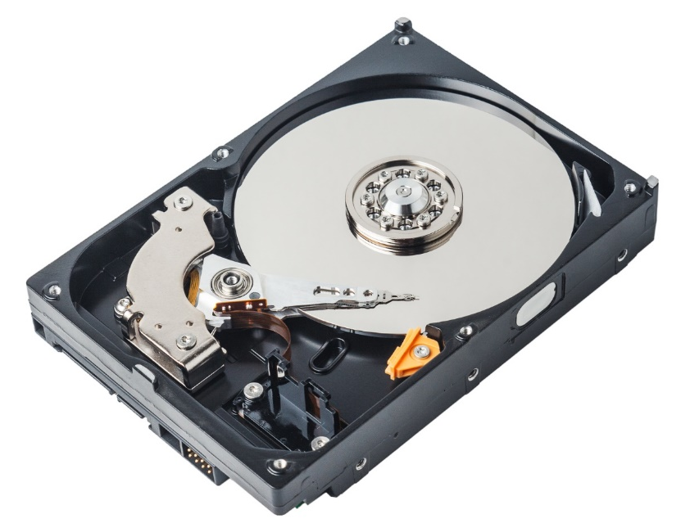
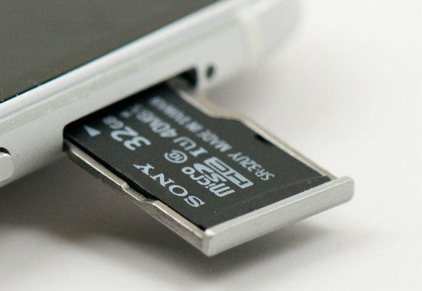
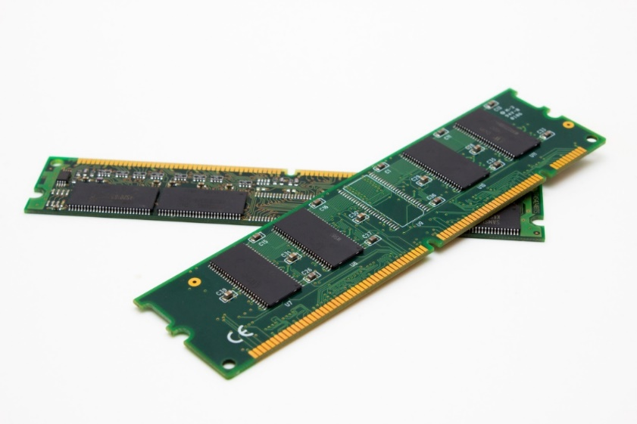
Ապացույցների աղբյուրները սարքերում
Սկավառակներ
շարժական հիշող սարք
Հիշողություն
Notes:
Նախկին սահիկներից, անհրաժեշտ է ընդգծել, որ մենք այս երեք ոլորտները դիտում ենք որպես համակարգիչներից, հեռախոսներից և այլ հաշվողական համակարգերի թվային ապացույցների աղբյուրներ
Կոշտ սկավառակի ներքին մշտական ​​պահոց
Ինչ կարող է ավելացվել որպես ժամանակավոր շարժողական պահոց, ինչպիսիք են՝ USB սարքերը, DVD կամ SD քարտերը
RAM- ի ներքին անկայուն պահոցը

Slide 11

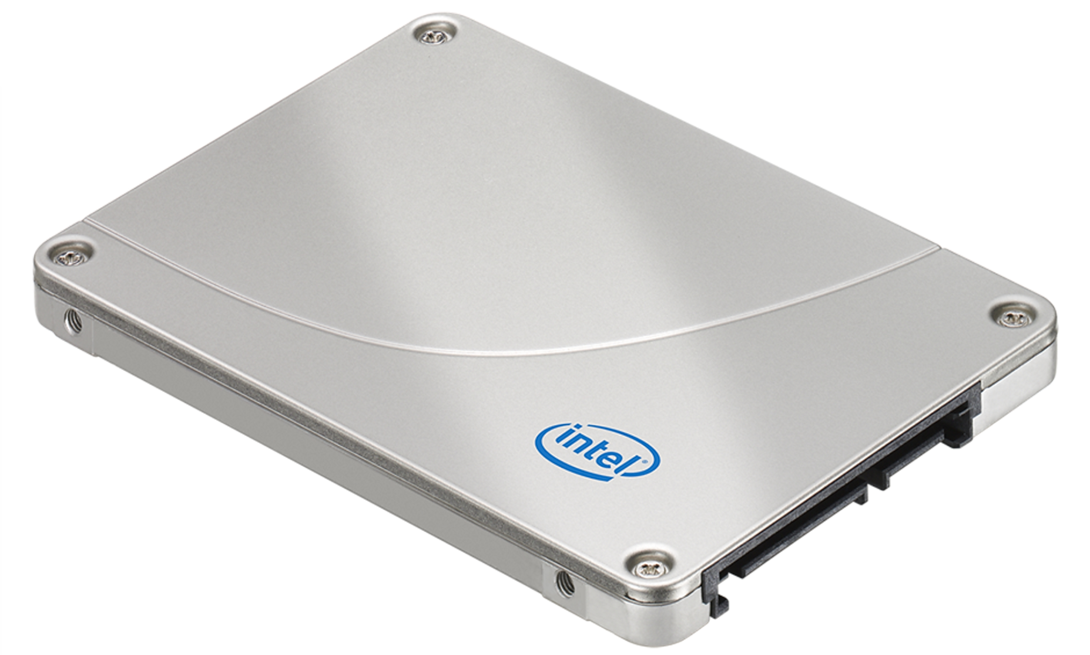
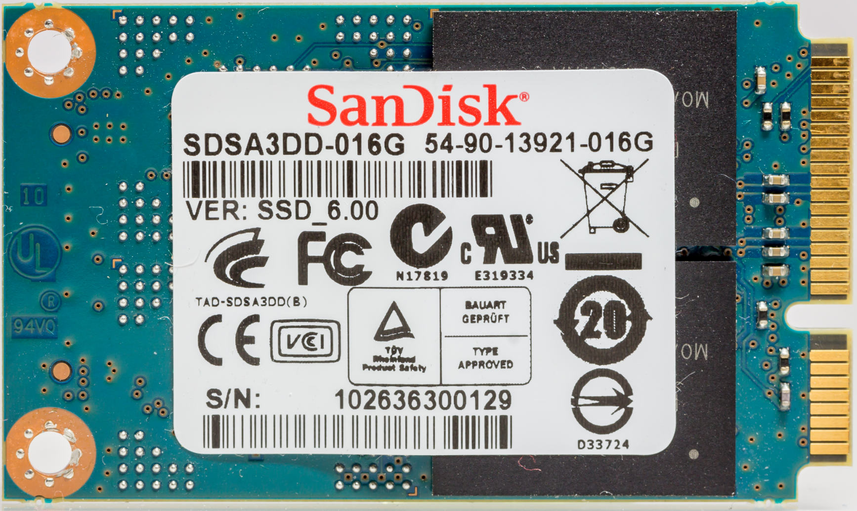
Սկավառակներ
Սովորաբար մեկը, բայց կարող է լինել մի քանիսը (սերվերներ, փակ շրջանային հեռուստատեսություն (CCTV) և այլն)
  Պտտվող սկավառակներ կամ պինդ վիճակի կրիչներ
Որոշ ժամանակակից սարքավորումներ ունեն ոչ շարժական հիշող սարք
  Քննիչներին լրացուցիչ բարդություն են պատճառում
IDE, SATA, mSATA, M.2 և U.2 ֆորմատներ
Notes:
Կոշտ Սկավառակներ- համակարգիչներից շատերն ունեն առնվազն մեկ կոշտ սկավառակ և շատերն ունեն ավելի: Ավելի մեծ համակարգիչները, ինչպիսիք են՝ գլխաձևերը (mainframe) սովոբար ունենում են մի քանի կոշտ սկավառակներ: Ներկայիս հիմա հատուկ է, որ այլ սարքերը, ինչպիսիք են՝ CCTV-ն և երաժշտական նվագարկիչները, նույնպես ունենան կոշտ սկավառակներ, որոնք կարող են մեծ ծավալի տվյալներ պարունակեն: Այս սկավառակների վրա առկա են կոշտ սկուտեղներ, որոնց վրա պահվում է տեղեկատվությունը, և տվյալները հեշտությամբ կարելի է ջնջել և վերաշարադրել, մինչդեռ սկավառակի կառուցվածքը հիշվում է` դրանք մատչելի դարձնելով երկար ժամանակ: Տվյալները պահվում են սկուտեղի մակերևույթում` հատվածներում և հետքերում: Հետքերը տվյալների հատվածների համակենտրոն շրջանակներն են, ինչպես նաև հատվածային բայթերը (512 կամ 4096) ՝ միասին պահված:
Տվյալները պահվում են կոշտ սկավառակների վրա որպես ֆայլեր, որոնք ուղղակի «բայեթերի» խումբ են: Ծրագրերը նույնպես ֆայլեր են և և դրանք նույնպես կանչվում են պրոցեսորի կողմից օգտագործման համար: Կոշտ կիչների (SSD) պահեստավորման սարքերը նոր մարտահրավերներ են բերում թվային դատական փորձաքննություններին, քանի որ տվյալները պահվում են բոլորովին այլ եղանակով:

Slide 12
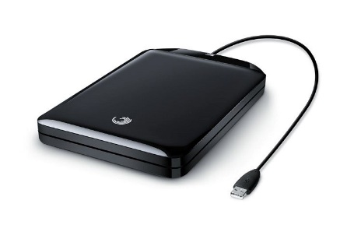
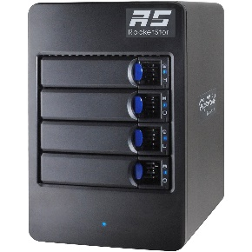

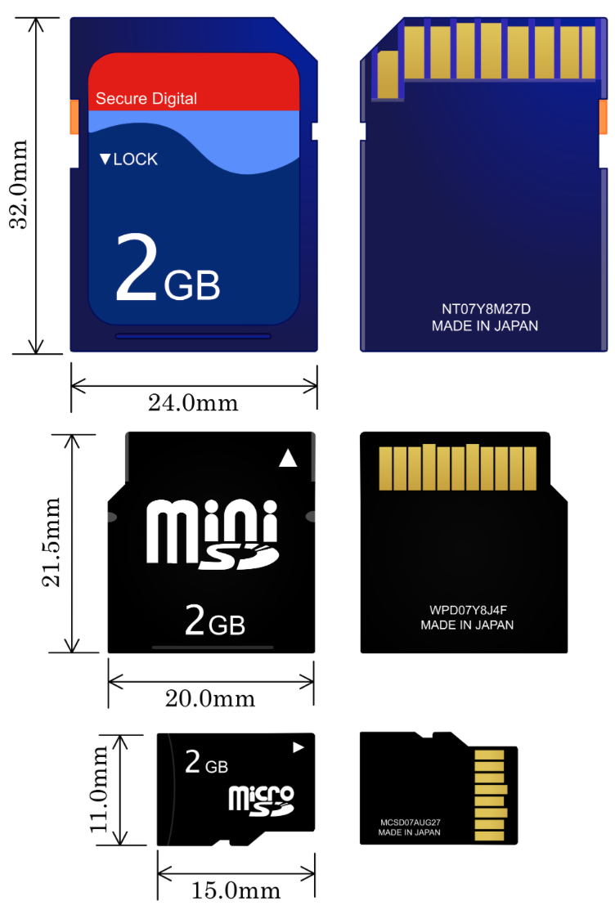
Շարժական հիշող սարք
Սեղմասկավառակը (CD)/ թվային տեսասկավառակ (DVD) տեխնոլոգիան դեռևս օգտագործվում է, բայց ավելի քիչ
USB սարքեր
  Արտաքին կոշտ սկավառակներ
  «Thumb» կրիչներ
SD և MicroSD մեդիա քարտեր
  Հավանական է տեսախցիկներ և հեռախոսներ
Notes:
Սեղմասկավառակը (CD)/թվային տեսասկավառակ (DVD)/Blu-Ray սկավառակներ. Այս սկավառակները կարող են պարունակել տարբեր քանակի տվյալներ և սովորաբար օգտագործվում են երաժշտությունը, տեսանյութը կամ համակարգչային ֆայլերը պահել բաշխելու համար: Օրինակ՝ DVD սկավառակը նույն չափի է, ինչ CD սկավառակը և պարունակում է 7 անգամ ավել տվյալ, քան CD սկավառակը: Blu-Ray սկավառակը, որը կարող է օգտագործվել պահպանելու բարձր հստակության պարունակություն համար, իր հերթին ներկայումս պահում է ավելի քան 10 անգամ ավելի քանակություն, քան DVD սկավառակը: Այլ կերպ ասած, նրանք կարող են պարունակել ավելի շատ տվյալներ, քան հնարավոր էր պահպահել կոշտ սկավառակի վրա մի դեռևս մի քանի տարի առաջ: Նրանք բոլորը պահում են տվյալները այլ կերպ, քան կոշտ սկավառակները, և դրանց վրա պահվող տվյալներն այդքան անկայուն չեն, որքան կոշտ սկավառակների վրա պահվածները:

Slide 13
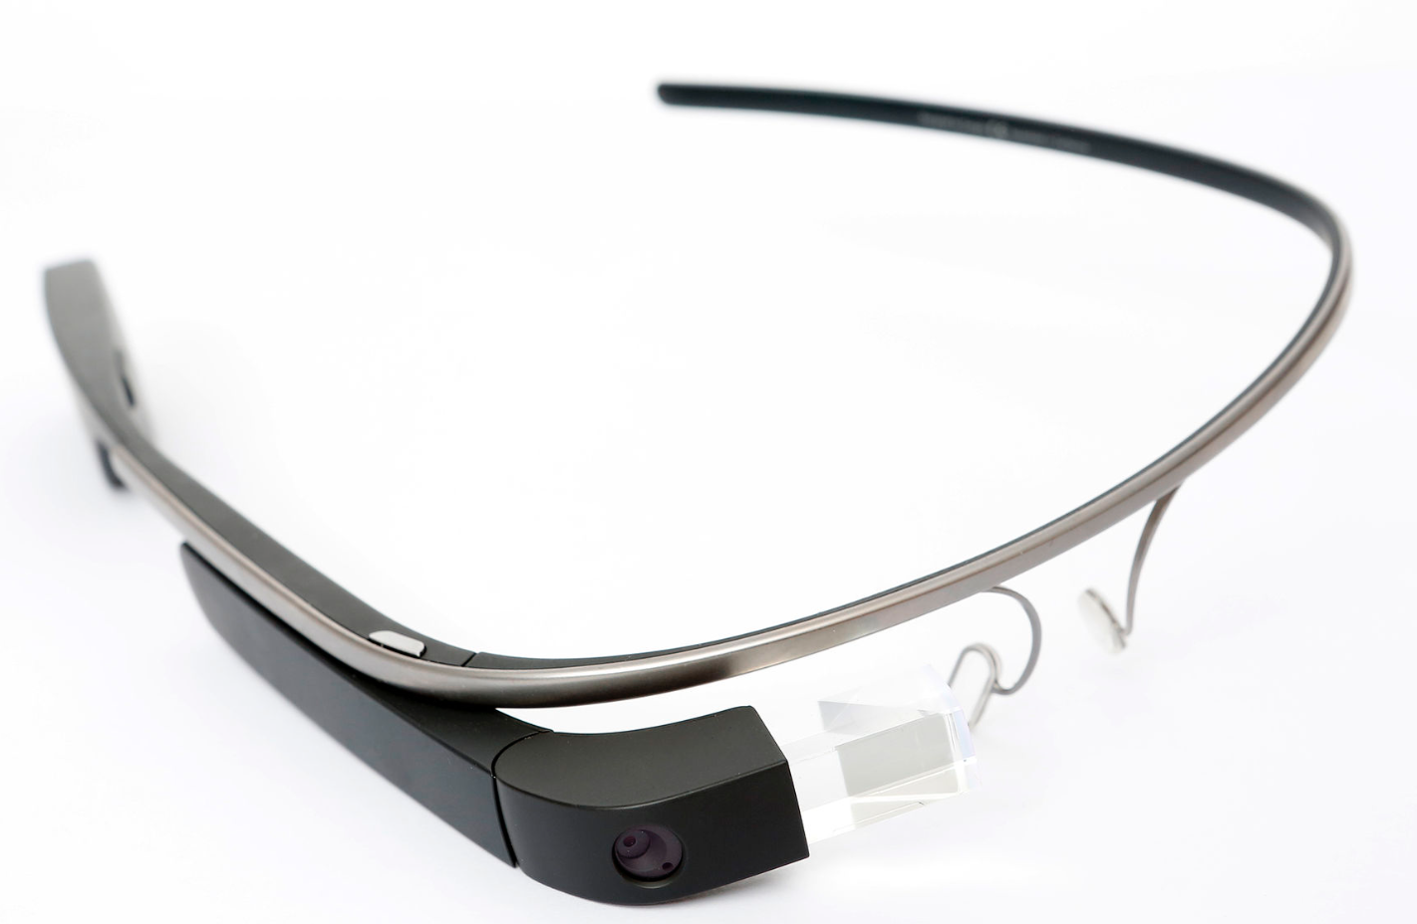

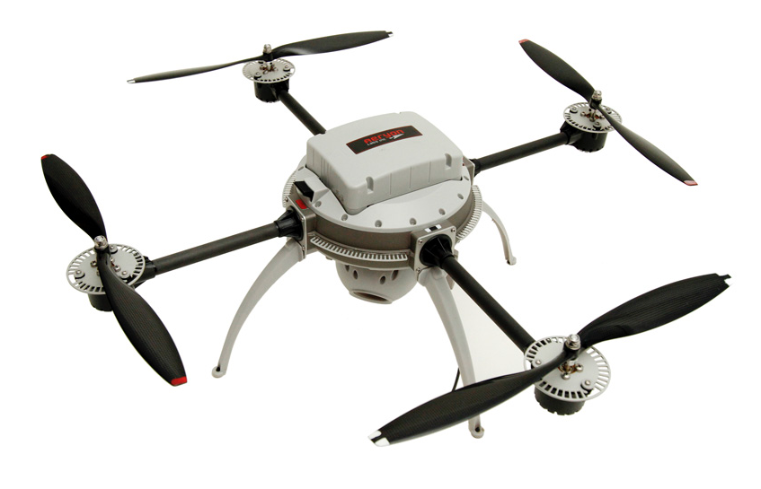
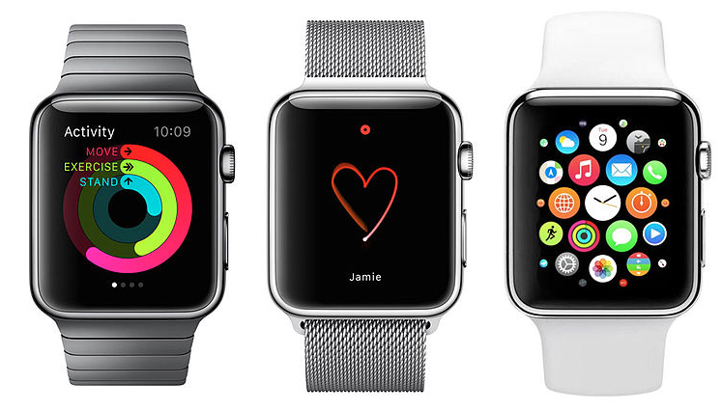
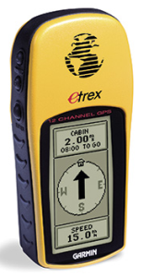
Հաշվողական համակարգեր/համակարգչային համակարգեր
VR Glasses
GPS նավիգատոր
Թվային տեսախցիկ
Drones անօդաչու թռչող սարքեր
Wearables Խելացի հագուստ
Notes:
Այս սլայդը ավելացնում է սարքեր, որոնք միգուցե հաշվարկային սարքերից պակաս ակնհայտ են, բայց, այնուամենայնիվ, դրանք իրենց հատկություններով նման են, ինչ մենք տեսականորեն կառուցում ենք:
Այս սարքավորումներից յուրաքանչյուրն ունի նույն հատկությունները, ինչ ունեն նախկինում նշված համակարգչային համակարգերը՝ ներքին պահոց, արտաքին աշխարհի հետ կապ, կարողություն իրենց մեջ նյութեր տեղադրել, կարողություն իրենցից տեղեկություններ ստանալ:
Այդ տեղեկատվությունը ավելի է դժվարացվում սարքավորումներում իրենց տվյալները մեծ քանակի տարբեր ձևերով պահելը ՝ ոմանք՝ ֆլեշ հիշողության, ոման՝ կոշտ սկավառակների, ոմանք՝ հիշողության քարտերի, ոմանք էլ՝ կայուն վիճակի պահպանման միջոցով: Հաջորդ սահիկում այս ամենը կներկայացվի ավելի մանրամասնորեն:
Օրինակ ՝ այսօր շատ տպիչներ ունեն հոսանքի հետ չպայմանավորվախ պահոց, որտեղ նրանք հավաքում են այն տեղեկատվությունը, որը պատրաստվում են տպել նախքան այն իրականում տպելը: Այս տվյալների ֆայլերը կարող են օգտագործվել, եթե դրանք վերականգնվեն և վերլուծվեն: Նմանապես, թվային ֆոտոխցիկը կամ գլոբալ տեղորոշման համակարգը (GPS) կունենան ինչպես իր ներքին հիշողությունը, այնպես էլ շարժական հիշողության քարտը: Անհրաժեշտ է հաշվի առնել այս երկուսն իրար հետ: Անօդաչու թռչող սարքերն ունեն ներքին հիշողության պահոց, որը կարող է ասել, թե որտեղ են նրանք եղել և երբ: Իսկ խելացի հագուստը համակարգչային համակարգերն է իր ձևով. շատ դեպքերում գործում է այնպես, ինչպես կարող է միացված թվային հեռախոսը աշխատել:

Slide 14
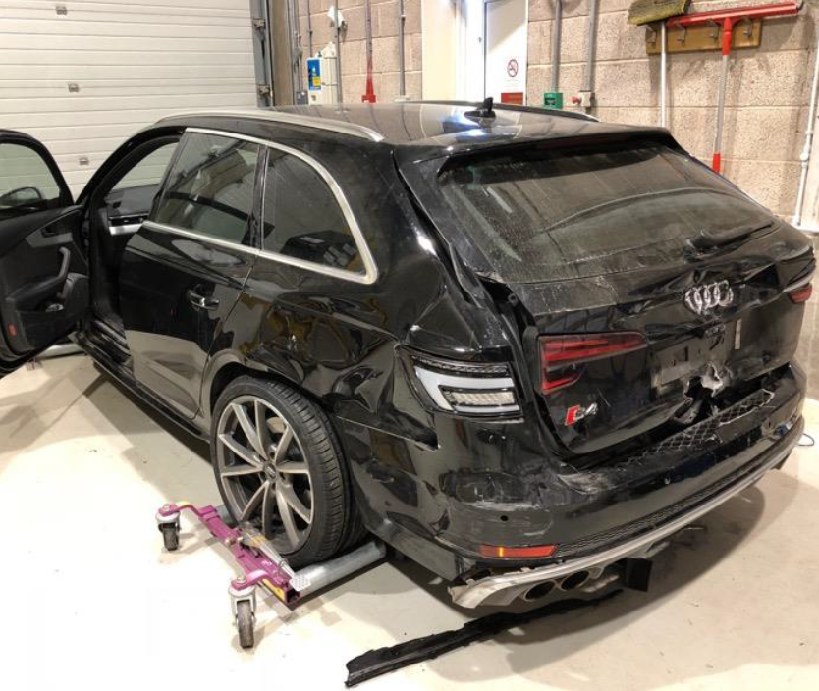
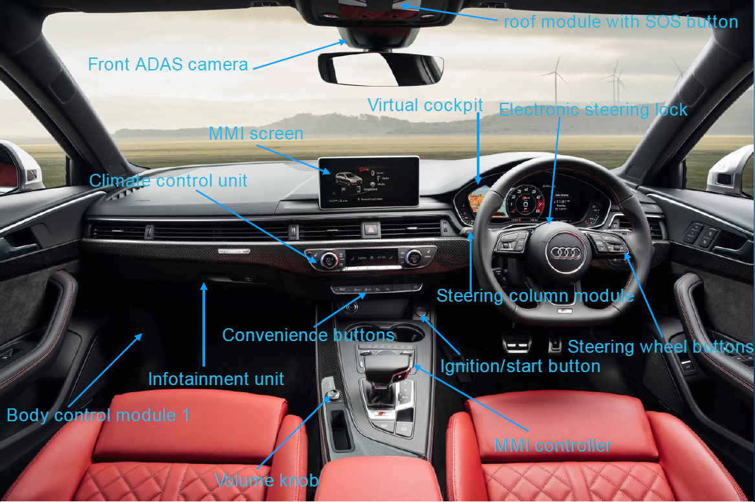
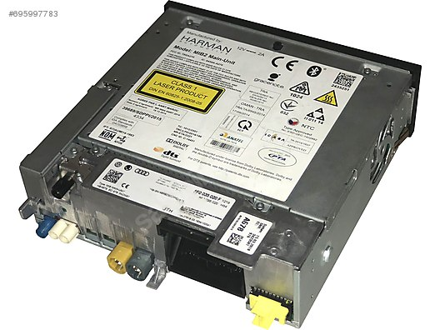
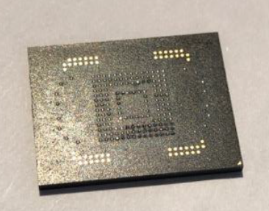
Համակարգչային համակարգեր
Ֆրանկին համակարգչային համակարգ է
‘Frankie’ «Ֆրանկի»
eMMC memory chip հիշողության քարտի չիփ
Հեռեմատիկան միավոր է, որը պահպանում է …..
Notes:
Կառուցեք 1 - Սա Ֆրենկին է (քննիչներն են այդպես անվանել նրան): Ֆրանկին Աուդի Ս4 Ավանտ 3.0l Քվադրոն է (Audi S4 Avant 3.0l Quattro)՝ նրա գինը մոտ 40,000 եվրո է: Նա 4,7 վայրկյանում 0-60 է կատարում և ունի առավելագույն արագությունը 155 մղոն / ժամ: Ֆրանկին գեղեցիկ մեքենա է (եղել): 2018-ի հուլիսի 26-ին Ֆրանկին գողացվել էր և վերականգնվել էր 6 շաբաթ անց:
Նա օգտագործվել է բանկոմատներից մեծ թվով կանխիկ գողությունների համար. Մեծ Բրիտանիայում կազմակերպված բանդան օգտագործել է Ֆրանկիին բանկոմատները ֆիզիկապես շենքերի պատից հեռացնելուց հետո որպես փախուստի ավտոմեքենա:
Կառուցեք 2. Ֆրանկին համակարգչային համակարգ է. հնարավոր է, որ նրանում եղել են զանգերի, կարճ տեքստային հաղորդագրությունների (SMS) պատմություն, ինֆորմացիայի հաղորդման միջավայր (ձայնագրություն, տեսագրություն, պատկերներ), միացված սարքավորումներ, կոնտակտային տվյալներ, սարքավորման հետ կապված իրադարձություններ, ուղղություններ, հետագծային կետեր (ճանապարհորդությունների պատմություն), ուղևորությունների պահված ուղղություններ, արագության պատմություն - լույսերը միացված/անջատված լինելու, դռները բացված լինելու` մեխանիզմի փոփոխության, կայանման լույսերի (միացված կամ անջատված), օդաչափի ընթերցումներ, հոսանքի իրադարձություններ - ավելացված USB
Կառուցեք 3 - Ֆրանկին ունի դրանցից մեկը` հեռեմատիկայի միավոր: Սա հիշողության քարտի (eMMC) չիպի վրա ձայնագրում է Ֆրենկիի համակարգչային համակարգերի ներգրավվմամբ կատարված գրեթե ամեն ինչի մանրամասները:
Կառուցեք 4-ը` անհրաժեշտ է հեռացնել հիշողության քարտի (eMMC) չիպը հեռեմատիկայի միավորից և հատուկ ծրագրակազմի օգնությամբ կատարել վերլուծություն այն մանրամասն տվյալների համար, թե ինչեր է Ֆրանկին արել:
Եվ պատասխանն էր՝ մի շարք վատ բաներ:

Slide 15

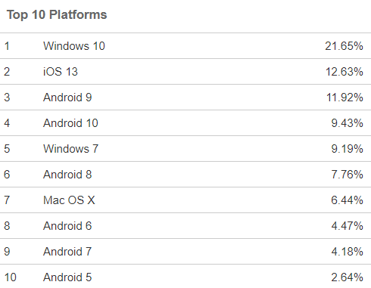
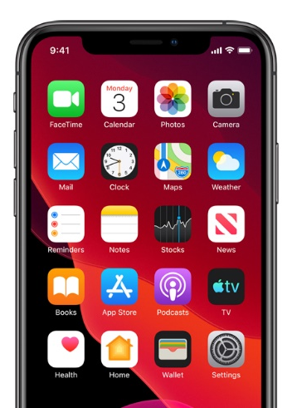
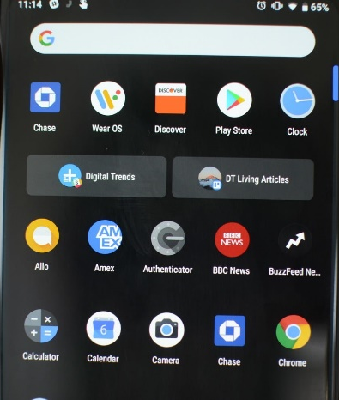
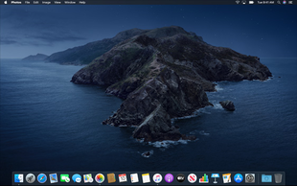
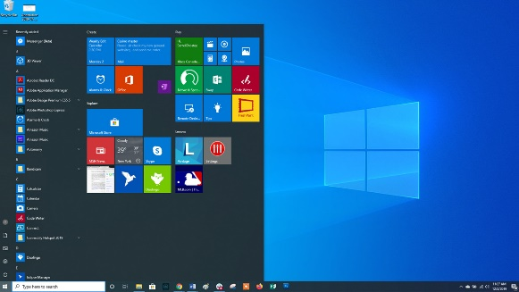
Ծրագրային ապահովում
Օպերացիոն (գործավար) համակարգ
Windows, Mac, Linux, iOS, Android
  Թույլատրում է սարքախմբին (hardware) հաղորդակցվել տեղադրված ծրագրակազմի հետ
2020թ.-ի հուլիս
Notes:
Օպերացիոն (գործավար) համակարգը ծրագրագրակազմ է, որը թույլատրում է սարքախմբին հաղորդակցվել ծրագրակազմի ծրագրերի հետ: Առանց օպերացիոն համակարգի համակարգիչը չէր կարող աշխատել: Առկա են տարբեր տեսակի օպերացիոն համակարգեր՝ կախված համակարգչի տեսակից կամ այլ թվային սարքերից: Համակարգիչների համար մշակված հավելվածների մեծ մասը գրված են հատուկ օպերացիոն համակարգերի համար, չնայած այժմ ավելի տարածված է, որ դրանք հասանելի լինեն մեկից ավելի պլատֆորմների համար:

Slide 16






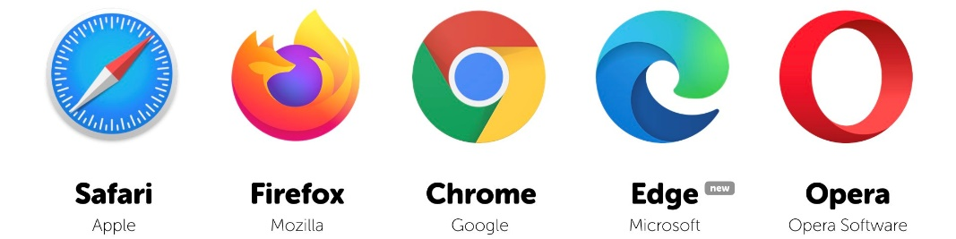
Ծրագրային ապահովում (ծրագրակազմ)
Այլ ծրագրային ապահովումներ
  Արդյունավետություն - օֆիսային ծրագրային միջոցների փաթեթ (office suites)
  Փաստաթղթերի ընթերցող/ փաստաթղթեր դիտող
  Արխիվային գործիքներ
  Դիտարկիչներ (Browsers)
Notes:
Վերևում – օֆիսային փաթեթի գրաֆիկա – Երկրորդ՝ - Adobe, ile Viewer Plus, ACDSee - Երրորդ՝ WinZip &amp; WinRar - վերջապես բրաուզերներ (որոնցից սրանք ամենամեծ 5-ն են ՝ առկա են շատ ուրիշներ)
Առկա են հազարավոր հազարավոր տարբեր ծրագրակազմերի մասեր. ոմանք վճարովի, ոմանք՝ անվճար
Գոյություն ունի առևտրային ծրագրային ապահովում և այդ մասնավոր կերպով է մշակված
Գոյություն ունի ծրագրային ապահովում, որը իրավական և օրինական է, միևնույն ժամանակ թաքուն նպատակների համար ստեղծված գրագրային ապահովում նույնպես գոյություն ունի: Ծրագրակազմի շատ օրինական մասեր կարելի է օգտագործել անօրինական նպատակների համար նույնպես
Որոշները կարող են լինել մասնավոր օպերացիոն համակարգերի համար և որոշները կարող են աշխատել բոլորի վրա

Slide 17




Վիրտուալ մեքենաներ
Շատ տարածված է հանդիպել
Հատկապես բիզնեսում և հանցագործություններում:
«Հյուր» օպերացիոն համակարգը ձեր «Հոստ» օպերացիոն համակարգում աշխատացնելու հնարավորություն

Slide 18
Գիտելիքների ստուգում
Ստորև նշվածներից ո՞ր մեկից են մենք մենք ամենաշատը ակնկալում վերականգնել կասկածյալի կողմից ստեղծված օգտակար էլեկտրոնային ապացույցները:
      Ա. Դյուրակիր անհատական համակարգչի (notebook) ներսում ցանցային քարտ
      Բ. Բջջային սարքի ներսում գտնվող պրոցեսոր
      Գ. Դյուրակիր անհատական համակարգչի ներսում կոշտ սկավառակ
      Դ. Սեղանադիր համակարգչում գրաֆիկական քարտ
Կոշտ սկավառակը համակարգչի կամ ծնկադրի (laptop) մեջ ֆայլերի համար հիմնական պահեստային տարածքն է, ուստի, ամենայն հավանականությամբ, այն կարող է պարունակել էլեկտրոնային ապացույցներ:
Ցանցային քարտերը, պրոցեսորները և գրաֆիկական քարտերը դժվար թե կարողանան տրամադրել շատ, ինչն օգտակար է:

Slide 20
ՀամացանցԱՅԻՆ ՄԱՍԵՐԸ ԵՎ ԻՆՉՊԵՍ ԵՆ ՍՏԵՂԾՎԵԼ
Բաժին 2
Համակարգիչը և Համացանցի հիմունքները
Notes:
Նախքան Համացանցին անդրադառնալը, անհրաժեշտ է մի փոքր ընդհանուր պատկերացում կազմել, թե ինչ է Համացանցը և ինչպես է ստեղծվում, որոնք են կարևոր հասկանալու, թե ինչպես է աշխատում Համացանցը:

Slide 21
Ցանցեր
Ցանցային տերմինաբանություն
IP հասցե – ցանցում եզակի նույնականացում *
Պորտ (Port) –վերջնակետ ցանցային հաղորդակցության համար
  Վիրտուալ են – իրականում գոյություն չունեն (նրանցից 65,536)
  Միևնույն համակարգչում թույլատրել տարբեր հավելվածներ՝ ցանցի ռեսուրսներն օգտագործելու համար– օրինակ՝
    Վեբ զննարկում (web browsing) (HTTP) Պորտ 80
    Անվտանգ վեբ զննարկում (HTTPS) Պորտ 443
    Փոստի փոխանցման պարզ արձանագրություն(SMTP)
    Պորտ 25
TCP ‘Socket’ – Այ-փի հասցեի և պորտի համադրություն
Notes:
* Մենք կվերադառնանք սրան
Պորտեր – Այստեղ միտոը մարդկանց չշփոթեցնելն է, ինչը շատ հեշտ կլինի:
Գաղափարը պետք է լինի ցույց տալը, որ մտնող կամ դուրս եկող ՄԵԿ խողովակի վրա կան վիրտուալ ալիքներ, որոնք տարբեր հավելվածների համար տարբեր տեսակի տվյալներ են բաժանում:
Պորտեր 0-1023 – Հայտնի պորտեր (տեղակայված է Համացանցում անունների շնորհման վարչության (IANA – Internet Assigned Numbers Authority) կողմից
Պորտեր 1024 – 49151 – Գրանցված պորտեր (կարող են գրանցվել Համացանցում անունների շնորհման վարչությում)
Պորտեր 49153 – 65535 – Հաճախորդների ծրագրերում անվճար է

Slide 22

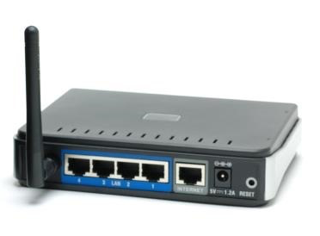
Ցանցեր
Ցանցի սարքային ապահովում
Սպասարկիչ համակարգիչ (Server)
  Տրամադրում է այլ համակարգիչներին տեղեկատվություն կամ «ծառայություններ»
  Թխուկ (Hub)
  Ցանցային համակարգերը միացրել է միասին
Անջատիչ (Switch)
  Ցանցային համակարգերը միացրել է իրար որոշ խելացիությամբ
Երթուղիչ (Router)
  Ցանցի հաջորդ կետը որոշելու համար օգտագործվում է մի փաթեթ, որով պետք է միացված լինի 2 ցանցի
Notes:
Սպասարկիչ համակարգիչը (Server) – համակարգիչ կամ սարք է, որը տեղեկատվություն կամ ծառայություններ է տրամադրում ցանցի այլ համակարգիչներին: Ճիշտ ծրագրային ապահովման դեպքում, ցանկացած համակարգիչ միացված ցանցին, կարող է կազմաձևվել որպես սպասարկիչ: Շատ դեպքերում, հզոր համակարգիչը նախատեսված է «միշտ հասանելի» լինելու համար: Մեկ համակարգիչը կարող է գործարկել մի քանի ծառայություններ. օրինակ՝ վեբ սպասարկիչ, էլ.փոստի սպասարկիչ, ֆայլերի սպասարկիչ, տպիչ սպասարկիչ և այլն: Գործարար իրականության մեջ հաճախ իմաստ ունի գործարկելու տարբեր ծառայություններ տարբեր մեքենաների վրա` ելնելով անվտանգության նկատառումներից և նվազագույնի հասցնելու ցանկացած ձախողման ազդեցությունը:
Ցանցային թխուկ (Hub)- կամ կոնցենտրատորը բազմապտույտ զույգ կամ օպտիկամանրաթելային լարային (Ethernet) սարքերը միացնելու համար սարք է` դրանք դարձնելով մեկ ցանցային հատված: Թխուկներն աշխատում են բաց համակարգերի փոխկապակցման մոդել (OSI) մոդելի ֆիզիկական շերտում (շերտ 1), և «շերտ 1 անջատիչ» տերմինը հաճախ օգտագործվում է թխուկի հետ փոխարինաբար: Այսպիսով, սարքը բազմապորտային կրկնողի տեսակ է: Ցանցային թխուկները բախում հայտնաբերելու պարագայում պատասխանատու են նաև բոլոր պորտեր ազդանշան փոխանցելու համար:
Ցանցային անջատիչ (Switch) համակարգչային ցանցային սարք է, որը կապում է ցանցի հատվածները: Նախկինում անջատիչի համար ավելի արագ էր օգտագործել 2-րդ Շերտի տեխնիկան, երբ միայն MAC հասցեները հնարավոր էր որոնել բովանդակությամբ հասցեավորվող հիշող սարքերում (CAM): Եռակի CAM (TCAM) - ի հայտնագործությամբ նույնքան արագ էր Այ-փի հասցե կամ MAC հասցե որոնելը:
Երթուղիչը (Router) սարք է, որը որոշում է ցանցի հաջորդ կետը, որը պետք է փաթեթը փոխանցվի դեպի իր նպատակակետը: Այն պետք է միացված լինի առնվազն 2 ցանցի: Այն խելացի է և աշխատում է երթուղիչ սեղանների վրա: Այն գտնվում է ցանցի մուտքի մոտ: «Շերտ 3 անջատիչ» տերմինը հաճախ օգտագործվում է երթուղիչի հետ փոխարինաբար, բայց անջատիչը իսկապես ընդհանուր տերմին է՝ առանց խիստ տեխնիկական սահմանման:

Slide 23
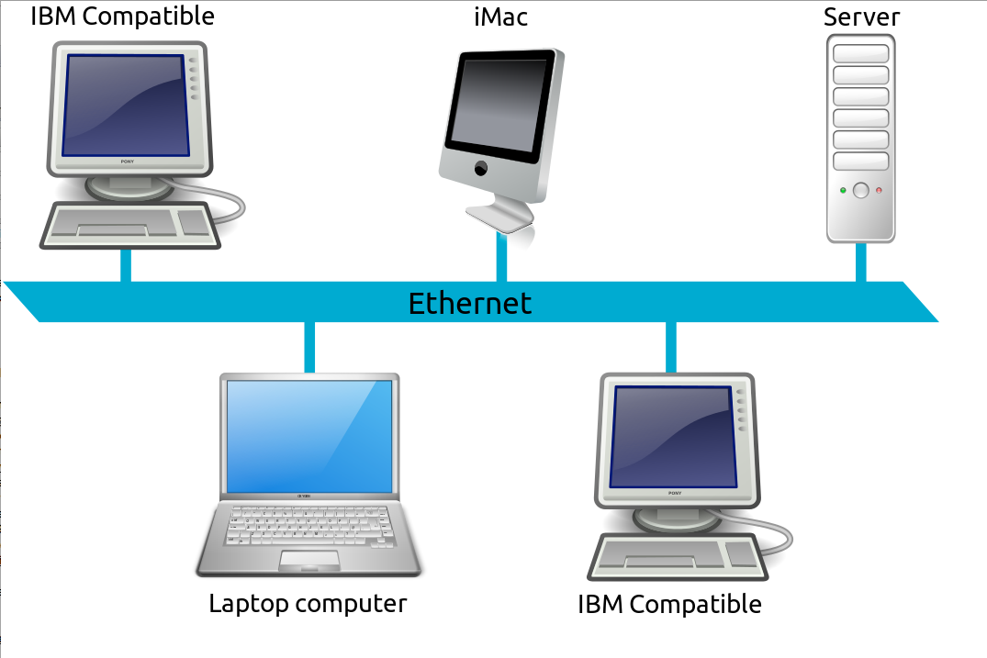
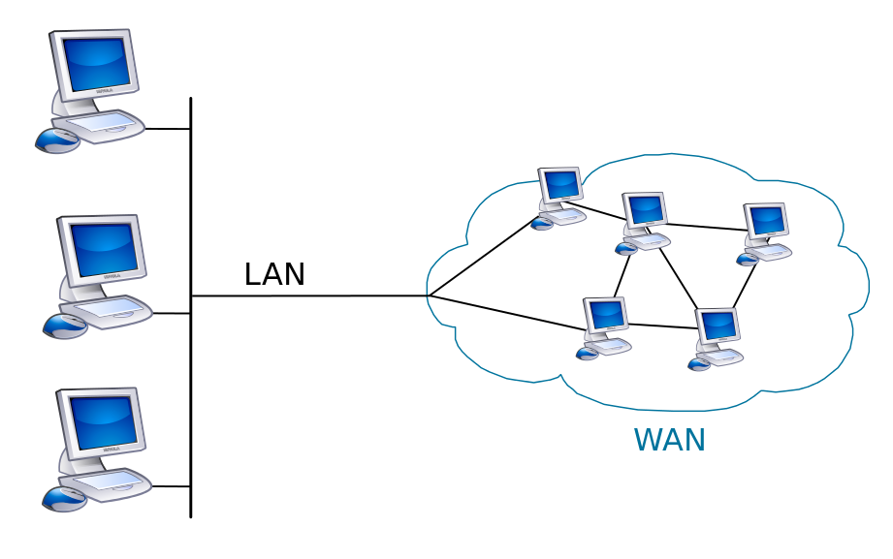
Ցանցեր
Ցանցերը սովորաբար ունենում են սահմանափակումներ
  Օգտատերերի քանակ, կառուցվող ինֆրաստրուկտուրա, աշխարհագրական տարածք և այլն
  Կիրառելի է լարային (Ethernet) և օպտիկական կապերի նկատմամբ
ԼՈԿԱԼ (LAN) – Լոկալ տարածքային համար ցանց (Local Area Network)
  Ձեր տունը, ձեր գրասենյակը կամ դպրոցը
ԳԼՈԲԱԼ (WAN) – Լայն տարածքային ցանց (Wide Area Network)
  Տարածաշրջանային, ազգային, միջազգային
The Internet is a WAN
Notes:
Վերապատրաստողը պետք է ապահովի, որ մասնակիցներին տրամադրվի տեղեկատվություն, որը նրանց հնարավորություն կտա հասկանալ ցանցի հիմունքները և դրա սահմանափակումները: Նրանք պետք է կարողանան տարբերակել լոկալ և գլոբալ ցանցերը: Այս սլայդները տալիս են այդ հիմնական տեղեկատվությունը: Վերապատրաստողը պետք է օրինակներով համեմի սահիկը և մասնակիցներին խրախուսի քննարկել ցանցերի տարբեր տեսակներ և ինչպես է զարգացել ինտերնետը: Այս փուլում պետք է տրամադրվի մի շարք ընդհանուր համապատասխան ցանցային տերմինների բացատրություն, ինչպիսիք են՝ Պորտերը (Ports) և ցանցի թողունակություն (bandwidth): մասնակիցները պետք է խրախուսվեն ի նկատի ունենալու իրենց անձնական փորձը, օրինակ` տանը կամ աշխատավայրում իրենց Համացանցային հասանելիության միջոցով:
ԼՈԿԱԼ (LAN) –համակարգչային ցանց, որը տարածվում է փոքրիկ աշխարհագրական տարածքով, ինչպիսին է՝ տունը, գրասենյակը կամ շենքերի խմբի՝ օրինակ՝ դպրոցով: Լոկալների որոշիչ բնութագրերը ներառում են դրանց տվյալների փոխանցման շատ ավելի բարձր տեմպերը, ավելի փոքր աշխարհագրական տիրույթը և վարձակալված հեռահաղորդակցական գծերի անհրաժեշտության բացակայությունը: Համակարգչային ցանց, որն ընդգրկում է լայն տարածք (այսինքն `ցանկացած ցանց, որի հաղորդակցական կապերը հատում են մայրաքաղաքային, տարածաշրջանային կամ ազգային սահմանները)
Գլոբալ (WAN) - Համակարգչային ցանց, որն ընդգրկում է լայն տարածք (այսինքն ՝ ցանկացած ցանց, որի հաղորդակցական կապերը հատում են մայրաքաղաքային, տարածաշրջանային կամ ազգային սահմանները): Կամ, պակաս պաշտոնական, ցանց, որն օգտագործում է երթուղիչներ և հանրային հաղորդակցման հղումներ:
Գլոբալի ամենամեծ և ամենահայտնի օրինակը ՀամացանցՆ է:

Slide 24
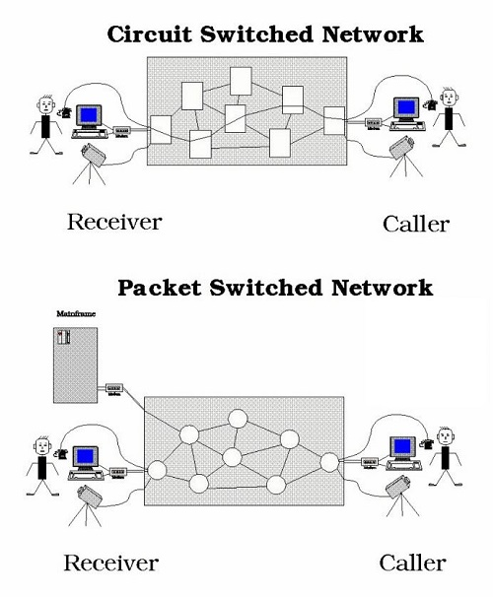
Համացանցի հիմունքները
Ցանցեր
Ավանդական հաղորդակցություններն օգտագործել են փոխանջատման շղթա (circuit switched) –«շղթան»-(circuit) ստեղծվել է հաղորդակցությունները ամբողջական լինելու համար: Կոտրիր շրջանայինը, կոտրիր հաղորդակցությունը
Համացանցը ցանցի ուղարկված փաթեթ է– բովանդակությունը կոտրված է և ճանապարհ է ընկնում դեպի նշանակետ
Եթե ցանկացած հատված ձախողվում է, հաղորդակցությունը դեռ կարող է շարունակվել
Notes:
Համացանցը կարելի է համարել որպես ենթակառուցվածք, որի վրա միաժամանակ կարող են աշխատել շատ տարբեր հավելվածներ: Եթե ​​Համացանցի որևէ մաս անսարք է կամ ոչնչացված է, հաղորդակցումը դեռ կարող է շարունակվել: Ոչ մեկի չի պատկանում Համացանցը՝ ոչ կազմակերպության, ոչ ընկերության, ոչ կառավարություն: Այն հիմնականում ինքնակառավորվող է: Այդ ամենը օգտագործում է միացման միևնույն տեխնոլոգիան:
Տվյալների ժամանակակից ցանցերի մեծ մասը, ինչպիսին է՝ Համացանցը, նկարագրվում է որպես «անլար» կամ «փաթեթներ փոխանջատող և փոխանցող») (packet switched): Թրաֆիկը բաժանվում է փոքր փաթեթների, որոնք իրենց ուղիով անցնում են ուղարկողից ստացող: Նրանք բոլորը չեն ընթանում նույն երթուղիով և կրկին միանում են միմյանց, երբ հասնում են իրենց նպատակակետին:
Շատերը Համացանցին միանում են Համացանցային ծառայություն մատուցողի (ISP) միջոցով: Դրանք առևտրային կազմակերպություններ են, որ վարձակալում են տարածք: Նրանք արխիվներ են պահպանում… բայց որքա՞ն ժամանակ:
Առկա են ազգային և միջազգային իրավական տվյալների պաշտպանության կամ գաղտնիության խնդիրներ, որոնք ազդում են այն բանի վրա, թե որքանով են տվյալները պահվում ինտերնետ ծառայություններ մատուցողների կողմից: Սա, իհարկե, ազդում է քրեական արդարադատության պաշտոնյաների՝ այդ աղբյուրներից ապացույցներ ապահովելու կարողության վրա:
Սովորաբար կապը կատարվում է հետևյալ մեթոդներից որևէ մեկի միջոցով. հեռախոսագծային կապակցում (Dial-up), լայնաշերտ (ADSL), ինտեգրված ծառայությունների թվային ցանց (ISDN), մալուխ, անլար թեժ կետ կամ արբանյակ:

Slide 25
TCP/IP տվյալների փոխանցման պրոտոկոլների հավաքածո
TCP – Փոխանցման կառավարման հաղորդակարգ («պրոտոկոլ») (Transmission Control Protocol)
Այ-փի (IP) – Internet Protocol
  Կան նաև ուրիշներ:
  Միասին նրանք հստակեցնում են, թե ինչպես են տվյալները փոխանակվում ցանցի վրա՝ ապահովելով կապի միջոցով, ծայրից ծայր կապը՝ դրանք դարձնելով հուսալի
TCP – ստեղծում է ալիքներ, կառավարում է յուրաքանչյուր ծայրում փաթեթների հավաքումը և ապամոնտաժումը
Այ-փի – սահմանում է, թե ինչպես կարելի է հասցեագրել և ուղղորդել յուրաքանչյուր փաթեթ
Notes:
Մենք հնարավոր է օրերով մաս առ մաս վերլուծեինք սա, իսկ մենք դա կանենք մեկ սահիկում:
Պրոտոկոլների հավաքածուում կան այլ պրոտոկոլներ: Հասկանալու մեր մակարդակի համար կարևոր չէ: TCP և IP աշխատում են միասին Համացանցային հաղորդակցության մեջ՝ տվյալները պատրաստելու փոխանցման համար, բաժանելով դրանք փաթեթների, պատշաճ կերպով հասցեագրելով դրանք և այնուհետև ուղարկելով դրանք Համացանցով` ապահովելով, որ դրանք նպատակակետին հասնեն այն եղանակով, ինչպես ուղարկվել են:
Հետևաբար ներկառուցված է սխալների ստուգման և ուղղման մեջ. Անալոգիան կլինի այն, որ հաղորդագրությունը բաժանվի 10 մասի՝ 10-ից 1-ին մաս, 10-ից 2-րդ մաս և այլն և այնուհետև հասցեագրվի Այ-փի հասցեով որպես նպատակակետ: Երբ այն հասնում է ծայրամասին, 10-րդ մասից 6-րդ մասը չի կատարել դա: Պրոտոկոլը այնուհետև կբացահայտի, որ այն չի կատարել և կպահանջի նորից ուղարկել բացակայող մասը: Դա արվում է ինքնաբերաբար և վայրկյանների ֆրակցիաներով:
Որոշ այլ արձանագրություններ դա չեն անում: Օրինակ՝ օգտատիրային դեյթագրամի հաղորդակարգը UDP (Universal Datagram Protocol) պարզորեն կկոտրի ամեն ինչ և կուղարկի առանց սխալի ստուգման: Դա ծիծաղելի է թվում, բայց այն օգտագործվում է այնպիսի հավելվածների համար, ինչպիսիք են՝ տեսանյութերի հոսքը, երբ ստուգումը, ինչպիսիք են՝ վերադիրը, ծանրաբեռնված են և մի քանի միլիոնում մի քանի փաթեթների կորուստը չի նկատելի:
Համացանցային փոխանցման ֆոնի վրա արվածի ահռելիությունը երբեմն պարզ չէ:

Slide 26
Համացանցային հաղորդակարգեր
HTTP – հիպերտեքստ փոխանակման պրոտոկոլ (Hypertext Transfer Protocol)
HTTPS – հիպերտեքստի փոխանակման անվտանգ պրոտոկոլ (Secure HTTP)
SMTP – Փոստի փոխանցման պարզ արձանագրություն (Simple Mail Transfer Protocol)
FTP – Ֆայլերի փոխանցման արձանագրություն
(File Transfer Protocol)
NNTP – ցանցային նորությունների փոխանցման արձանագրություն (Network News Transfer Protocol)
UDP – օգտատիրային դեյթագրամի հաղորդակարգը (User Datagram Protocol)
Հիշեք. «Պրոտոկոլը» պարզապես մի շարք կանոնների հավաքածու է, որոնց հետևելու դեպքում թույլ է տրվում հաջող հաղորդակցություն
Notes:
Մենք հնարավոր է օրերով մաս առ մաս վերլուծեինք սա, իսկ մենք դա կանենք մեկ սահիկում:
Պրոտոկոլների հավաքածուում կան այլ պրոտոկոլներ: Հասկանալու մեր մակարդակի համար կարևոր չէ: TCP և IP աշխատում են միասին Համացանցային հաղորդակցության մեջ՝ տվյալները պատրաստելու փոխանցման համար, բաժանելով դրանք փաթեթների, պատշաճ կերպով հասցեագրելով դրանք և այնուհետև ուղարկելով դրանք Համացանցով` ապահովելով, որ դրանք նպատակակետին հասնեն այն եղանակով, ինչպես ուղարկվել են:
Հետևաբար ներկառուցված է սխալների ստուգման և ուղղման մեջ. Անալոգիան կլինի այն, որ հաղորդագրությունը բաժանվի 10 մասի՝ 10-ից 1-ին մաս, 10-ից 2-րդ մաս և այլն և այնուհետև հասցեագրվի Այ-փի հասցեով որպես նպատակակետ: Երբ այն հասնում է ծայրամասին, 10-րդ մասից 6-րդ մասը չի կատարել դա: Պրոտոկոլը այնուհետև կբացահայտի, որ այն չի կատարել և կպահանջի նորից ուղարկել բացակայող մասը: Դա արվում է ինքնաբերաբար և վայրկյանների ֆրակցիաներով:
Որոշ այլ արձանագրություններ դա չեն անում: Օրինակ՝ օգտատիրային դեյթագրամի հաղորդակարգը UDP (Universal Datagram Protocol) պարզորեն կկոտրի ամեն ինչ և կուղարկի առանց սխալի ստուգման: Դա ծիծաղելի է թվում, բայց այն օգտագործվում է այնպիսի հավելվածների համար, ինչպիսիք են՝ տեսանյութերի հոսքը, երբ ստուգումը, ինչպիսիք են՝ վերադիրը, ծանրաբեռնված են և մի քանի միլիոնում մի քանի փաթեթների կորուստը չի նկատելի:
Համացանցային փոխանցման ֆոնի վրա արվածի ահռելիությունը երբեմն պարզ չէ:

Slide 27
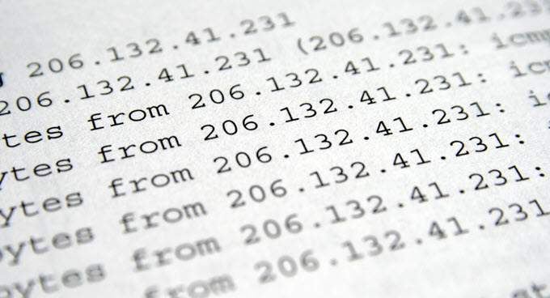
IPv4
32- բիթային հասցե
Չորս թվերը բաժանված են հետևյալ նշանով «.»
Յուրաքանչյուր թիվ կարող է լինել «0»-ից «255», օրինակ՝
213.43.112.45
4,162,314,256 հնարավոր հասցեները՝ մոտավորապես
Notes:
Ցանց/հոսթերի բաժանումն է՝ որոշվող ենթալեզու դիմակով (subnet դիմակ)
Ցանցի դասակարգեր – Ա, Բ և Գ
Արդար լինելու համար այս առարկայի նկատմամբ և հաշվի առնելով, որ դասընթացը կարող է տևել ժամեր, մենք կփորձենք մի քանի սահիկներում պարզաբանել հիմունքները
32-բիթային տվյալ է պահվում v4 Այ-փի հասցեի համար, որը տվյալի 4 բայթն է (ամեն 8 բիթ 1 բայթ է )
Ցուցադրման ժամանակ յուրաքանչյուր բայթ (կամ ութնյակ) բաժանվում է տասնորդական կետով
Բայթն ունի 8 բիթ, որոնք երկուական մեջ պահելու դեպքում յուրաքանչյուր բայթ ունի առավելագույնը 256 հնարավոր տարբերակ, այսպես՝ 0-ից 255
Հիմնական դասընթացի մեջ Subnet դիմակ ներառել փորձելը հիմարություն կլինի, ուստի բավարար կլինի գաղափարի հիշատակումը
Նմանապես, գոյություն ունեն տարբեր ցանցային դասակարգեր՝ Ա, Բ և Գ և դրանք ներառել փորձելը այս մակարդակում նույնքան հիմարություն կլինի:
Սեղմած ներկայացնելու դեպքում՝ գոյություն ունեն առավելագույնը 256 դասի Ա ցանցեր, որոնցից յուրաքանչյուրն ունի պոտենցիալ 17 միլիոն + հոսթեր, գոյություն ունեն առավելագույնը 65,536 դասի Բ ցանցեր, որոնցից յուրաքանչյուրն ունի 65,536 պոտենցիալ հոսթ, և գոյություն ունեն առավելագույնը 17 միլիոն + Գ դասի ցանցեր, որոնցից յուրաքանչյուրը առավելագույնը 256 հոսթ է: Հետևաբար, բարդ մաթեմատիկա է:
Եթե ​​ մշակեիք մաթեմատիկա կարող էր լինել 4,5 միլիարդ հնարավոր հասցեներ, բայց սկզբի օրերին դրանց անարդյունավետ բաժանման եղանակը նշանակում է, որ դրանք զգալիորեն պակաս են, այդ իսկ պատճառով մենք այժմ նայում ենք Համացանցին միացված սարքերի քանակին, մենք կորցնում ենք նրանց:

Slide 28
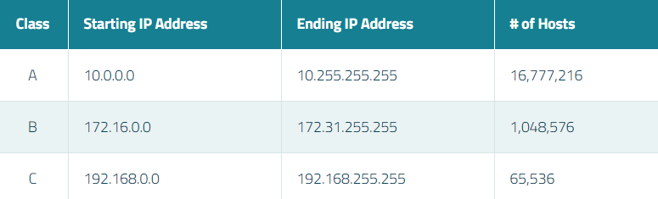
IPv4
Մասնավոր ընդդեմ հանրային հասցեներ
  Հանրային Այ-փի հասցեներ – օգտագործվում է ամբողջ Համացանցով
  Մասնավոր Այ-փի հասցեներ– օգտագործվում է մասնավոր ցանցերում
  Առկա են որոշակի Այ-փի հասցեների տիրույթներ, որոնք «մասնավոր» են
Notes:
Վերջիվերջո, դուք կարող եք ունենալ մասնավոր ցանց կամ հանրային ցանց և առկա են հասցեներ, որոնք վերապահված են մասնավոր ցանցերի համար
Նպատակն այն չէ, որ մասնակիցները հիշեն միջակայքերը, այլ տեղյակ լինեն դրանց գոյության մասին:
Ինտերնետով նշանակված համարների մարմինը (IANA) կազմակերպություն է, որը պատասխանատու է IP հասցեների տիրույթները կազմակերպություններում և ինտերնետային ծառայություններ մատուցող ընկերություններին (ISP) գրանցելու համար:
Համացանցում անունների շնորհման վարչությունը (IANA) կազմակերպություն է, որը պատասխանատու է Այ-փի հասցեների տիրույթները կազմակերպություններում և ինտերնետային ծառայություններ մատուցող ընկերություններին (ISP) գրանցելու համար: Որպեսզի կազմակերպությունները կարողանան ազատորեն շնորհել մասնավոր Այ-փի հասցեներ, Ցանցային տեղեկատվական կենտրոնը (InterNIC) վերապահել է որոշակի հասցեական արգելափակումներ մասնավոր օգտագործման համար:

Slide 29
IPv6
128-բիթային հասցե – 8 արժեքներ առանձնացված հայերեն վերջակետի նշանով (երկու կետ)
Արժեքները գրված են տասնվեցականով
Յուրաքանչյուր խումբ կարող է տատանվել «0000» -ից «ՖՖՖՖ», օրինակ՝
2600:1403:0002:029c:0000:0000:0000:2add
Կարելի է կրճատել
2600:1403:2:29c:0:0:0:2add
2600:1403:2:29c::2add
340,282,366,920,938,000,000,000,000,000,000,000,000 հնարավոր
Notes:
340 անդեկիլիոն - 340,282,366,920,938,000,000,000,000,000,000,000,000
«Այսպիսով, մենք կարող ենք IPV6 հասցե հատկացնել ԵՐԿՐԻ ՄԱԿԵՐԵՍԻ ՎՐԱ ԳՏՆՎՈՂ ՅՈՒՐԱՔԱՆՉՅՈՒՐ ԱՏՈՄԻ և դեռևս ունենալ 100+ երկրների համար հասցեներ: Հեռակա չէ հավանականությունը, որ ապագայում ցանկացած պահի մենք կսպառենք IPV6 հասցեները»:
Անհրաժեշտություն չկա մասնավոր Այ-փիների. Սակայն առկա է fc00 :: &amp; fdxx: xxxx: xxxx
Ցանցային դասերի անհրաժեշտություն չկա

Slide 30
Դոմենային անվանումների համակարգ(DNS)
DNS – Դոմենային անվանումների համակարգ (Domain Name System)
Համացանցում ամենուր Այ-փի հասցե է
123.123.123.123 (օրինակ)
Մենք սակայն ցանկանում ենք մուտք գործել www.coe.int կայքը, որը URL – Միասնական ռեսուրսների ուղղեցույց է (Uniform Resource Locator)
Ինչ-որ մի բան պետք է փոխի www.coe.int - ը 123.123.123.123- ի
DNS անում է այդ – արդյունավետ Համացանցային հեռախոսային տեղեկատու, որը լուծում է հարցումը
Notes:
Նախքան Համացանցին միանալը, մենք պետք է իմանանք նաև մեկ շատ կարևոր հասկացություն, որն է`DNS- ը:
Մենք լավ ենք հիշում այնպիսի իրերի անուններ, ինչպիսիք են՝ ռեսուրսները, բայց այդքան էլ լավ չեն հիշում մի շարք իրեր:

Slide 31
Գիտելիքների ստուգում
Համացանցը ո՞ր տեսակի ցանցի օրինակ է:
      Ա. Շղթայաձև փոխանջատման ցանց է (A circuit switched network)
      Բ. Վերգետնյա տրանսպորտային ցանց է
      Գ. Սոցիալական ցանց է
      Դ. Փոխանջատող և փոխանցող ցանց է (A packet switched network)
Ճիշտ պատասխանը Դ է
Համացանցը փաթեթներ փոխանջատող և փոխանցող ցանց է (packet switched network), որտեղ տվյալները բաժանվում են կտորների և տարբեր ուղիներով կարող են հասնել վերջնական նպատակակետ: Շղթայաձև փոխանջատման ցանցը պահանջում է տվյալների շարունակական հոսք:

Slide 33
ՀամացանցԻՆ ՄԻԱՆԱԼԸ
Բաժին 3
Համակարգիչը և Համացանցային հիմունքները

Slide 34
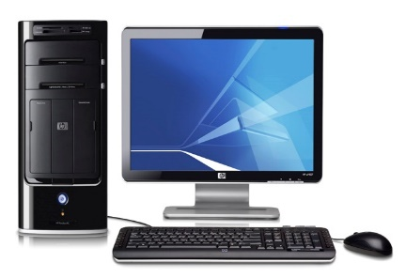
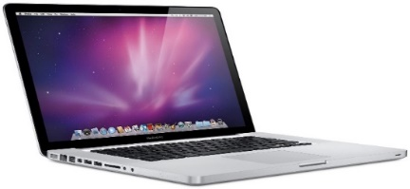

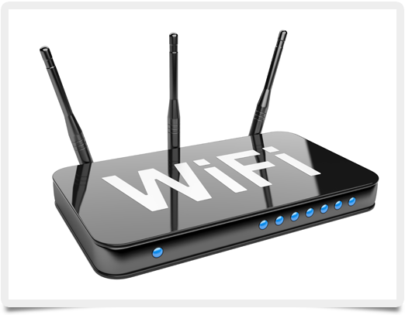
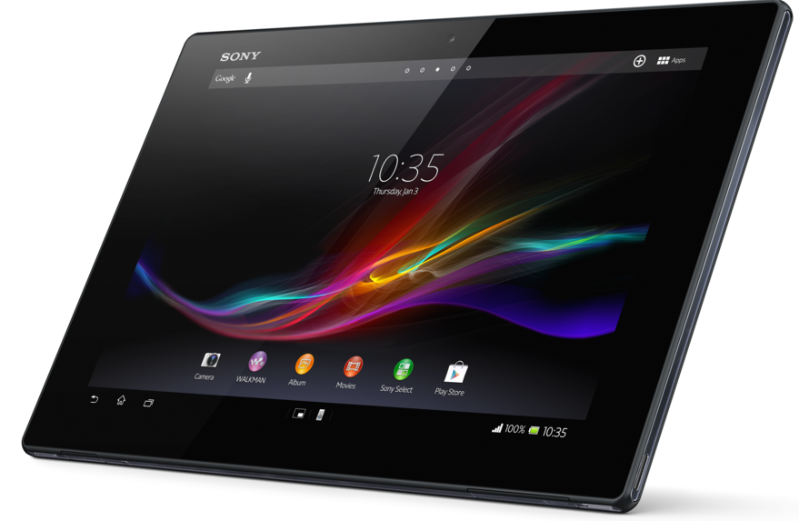

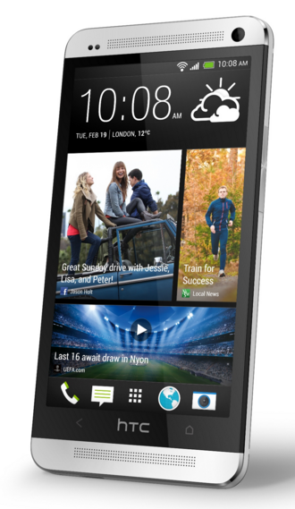
Միացում Համացանցին
10.0.0.3
Մասնավորից հանրային փոխանակում
(կազմված է ցանցային հասցեի թարգմանության (NAT) կողմից)
10.0.0.5
(ISP) Համացանցի ծառակություն մատուցող
10.0.0.6
123.123.123.123
10.0.0.1
Երթուղիչ
Երթուղիչ
Փոխանջատում (switch)
WAP
Մոդեմ
Հրարգելիչ
(Firewall)/IDD
10.0.0.8
Մասնավոր Այ-փի հասցեներ
(տեղադրված է DHCP-ի կողմից)
Հանրային Այ-փի հասցե
Notes:
Այս սահիկը բացատրում է սովորական Համացանցային կապի մեխանիզմը` օֆիս (office), տուն (home), անլար թեժ կետ և այլն: Չնայած որոշ անճշգրտության, կարևորը ընդհանուր միտքը ըմբռնելն է:
1 Սկիզբը երթուղիչն է (router)
2 Երկկողմանի– հանրային և ներքին
3 Երթուղիչի գործառույթները
4 Գործում է որպես ներքին ցանցի փոխանջատիչ և դրա դուրս եկող «երթուղին»՝ լարային և անլար
5 Երթուղիչը միացված է. խոսում է Համացանցային ծառայությունների մատուցողների հետ (ISP) հետ և պահանջում է Այ-փի հասցե
6 Միջոցն այժմ ISP- ի միջոցով միացված է Համացանցին
7 Ապահովված է Այ-փի հասցեով` երթուղիչի համար
8 9 10 11 – Սարքերը ավելացված են ներքին ցանցին` վերահսկվում է երթուղիչի «փոխանջատիչի» գործունեությամբ
12 Երթուղիչը ունի ներքին Այ-փի հասցե՝ լռելայն դարպաս (Default Gateway) (ելքը)
13 14 15 16 17 – սարքերն ունեն իրենց ներքին/մասնավոր Այ-փի հասցեները` հատկացված Հոստերի Դինամիկ Կոնֆիգուրացման Արձանագրության կողմից (DHCP- Dynamic Host Configuration Protocol)
Սարքերը կարող են աշխատել ցանցի ներսում և այլևս ստիպված չեն լինում լքել այն, բայց եթե նրանք ցանկանում են դուրս գալ և մտնել Համացանց, ապա պետք է անցնեն լռելյայն դարպասը, որտեղ նրանց Այ-փի հասցեն փոխվում է հանրային Այ-փի հասցեի՝ օգտագործելով ցանցային հասցեի թարգմանությունը (NAT):

Slide 35
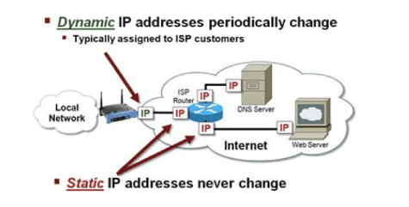
Ստատիկ և դինամիկ Այ-փիներ
Այ-փի հասցեները կարող են լինել Համացանցային ծառայության մատակարարից (ISP).
  Ստատիկ – ամեն անգամ միանալուց նույնն է
  Դինամիկ – ամեն անգամ պոտենցիալ տարբեր է
Ժամանակները, ամսաթվերը և ժամային գոտիները կարևոր են հետաքննության համար
Notes:
Անհրաժեշտ է, որ վերապատրաստողը համոզվի, որ լսարանի համար պարզ է՝ ստատիկ Այ-փի հասցեն այն է, որ միշտ մնում է անփոփոխ: Վեբ կայքը ամեն անգամ պետք է Համացանցում նույն տեղում լինի, որպեսզի վեբ սերվերը իդեալականորեն ունենա ստատիկ կամ ֆիքսված Ակ-փի հասցե:
Համացանցային ծառայություն մատուցողների մեծ մասը հասցեների լողավազանից կհատկացնի Այ-փի հասցե. այնպես որ հնարավոր է հաջորդ անգամ միանալուց նույնը ստանալ, բայց ավելի հավանական է, որ երթուղիչը անջատելիս ստանաք մեկ այլ հասցե:

Slide 36
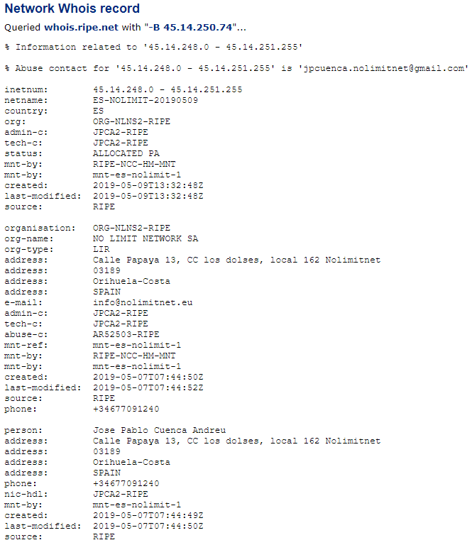

Ո՞վ է 45.14.250.74
Քննչակա՞ն է հարցը
Ո՞վ է օգտագործել 45.14.250.74 Այ-փի հասցեն որոշակի ամսաթվի որոշակի ժամին (հաշվի առնելով ժամային գոտիները):
Որոնվել է Այ-փի հասցեն
Այ-փի հասցեի միջակայքի հասցեն գալիս է որոշ տեղեկություններ ընկերության մասին և ընկերության որոշ տեղեկությունից
Ընկերություն, որն ունի Այ-փի հասցե, թե որտեղ նրանք գտնվում են և էլ.փոստ` դոմեյնի անունով
Որոշ անձնական տեղեկություններ այդ տիրույթի գրանցողի մասին
Notes:
Այս օրինակը այն Այ-փի հասցեի համար է, որը մենք ստացել ենք 3 սահիկ առաջ որպես ո՞րն է իմ այ-փին (Whatsmyip) որոնում - այն, որն օգտագործվում է սահիկների փաթեթի հեղինակի կողմից
Կառուցվածքը – Բացատրեք պատկերը ստանալիս, սա CentralOps- ի պատասխանն է, բայց շատ այլ ռեսուրսներ են հասանելի
Անհրաժեշտ է, որ վերապատրաստողը ընդգծի (կառուցվածները)–
1 Փնտրված Այ-փի հասցեները
2 Այ-փի հասցեի միջակայքը, որը միայն մեկ ընկերության ձեռքում է, ընկերության ցանցանունը և ով է դրանք տրամադրել իրենց- ՊԱՏՐԱՍՏ (RIPE)
3 Այն ընկերությունը, ում ձեռքում է Այ-փի հասցեն և որտեղ են նրանք: Նույնպես էլ.փոստը և դոմեյնը– NOLIMITNET.EU
4 Որոշ անձնական տեղեկություններ այդ տիրույթի գրանցողի մասին
Այս տեղեկատվությունը հավաքականորեն կպատասխանի առաջադրված հետաքննչական հարցին և և պատասխանը պետք է փնտրել ՆՈ-ԼԻՄԻԹ ՑԱՆՑ (NO-LIMIT NETWORK) ընկերությունից` օգտագործելով ցանկացած միջոց, որը անհրաժեշտ է օրենսդրական պահանջներին համապատասխանելու համար:

Slide 37
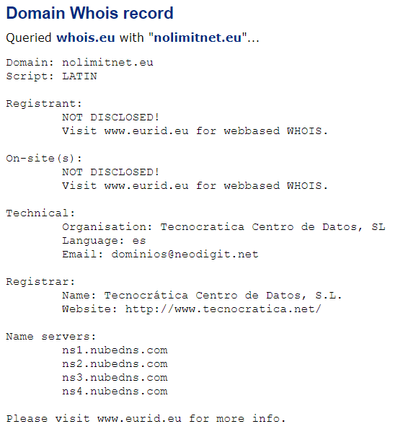
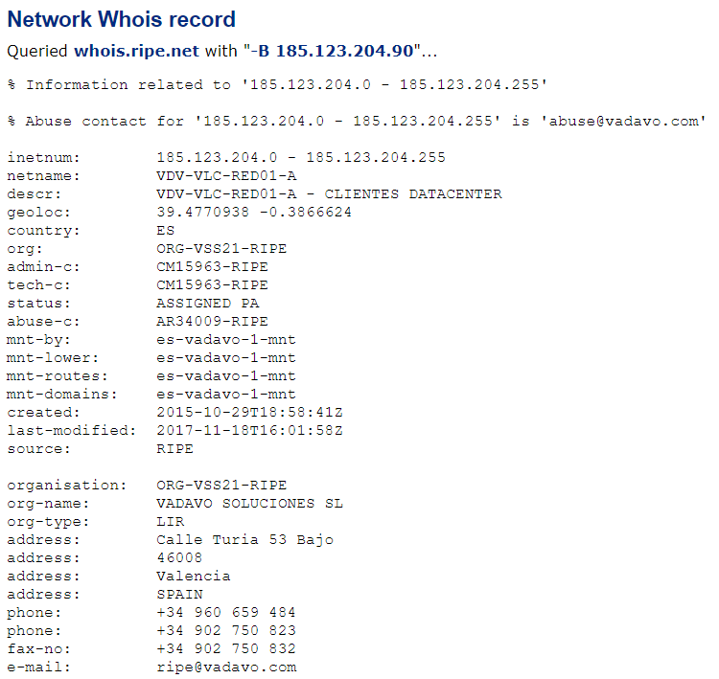
Ո՞վ է nolimitnet.eu
Notes:
Սա Այ-փի հասցեի փոխարեն դոմեյնի անուն ունենալու օրինակ է: Որոնման համակարգի նույն տեսակը կարող է տեղի ունենալ՝ օգտագործելով նույն Համացանցային ռեսուրսները: Այսպիսով, երբ մենք նախորդ սահիկում ունեցել ենք Այ-փի հասցե, որը տարել էր NO-LIMIT-NET-ին, սա մենք ենք, որ հարցը հակառակն ենք տալիս:
Օրինակը շարունակելի է – մենք որոնում են NOLIMITNET.EU դոմեյնի համար
1 Ընդհանուր տվյալների պաշտպանության կանոնակարգը (GDPR) մեզ հուսախաբ կանի` չվերադարձնելով անձնական մանրամասները
2 Բայց մենք կստանանք որոշ տեխնիկական մանրամասներ, որոնց կարելի է հետևել
3 Ցանցի հիմնման վերաբերյալ որոշ տեղեկությունների և կոնտակտային տվյալների հետ համատեղ

Slide 38
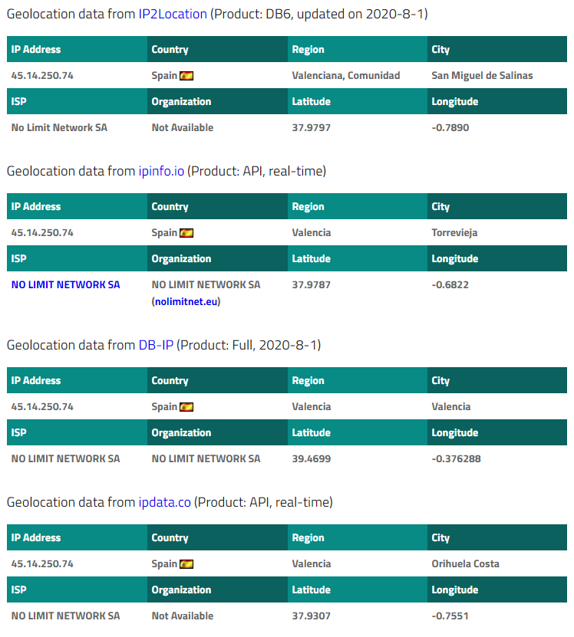
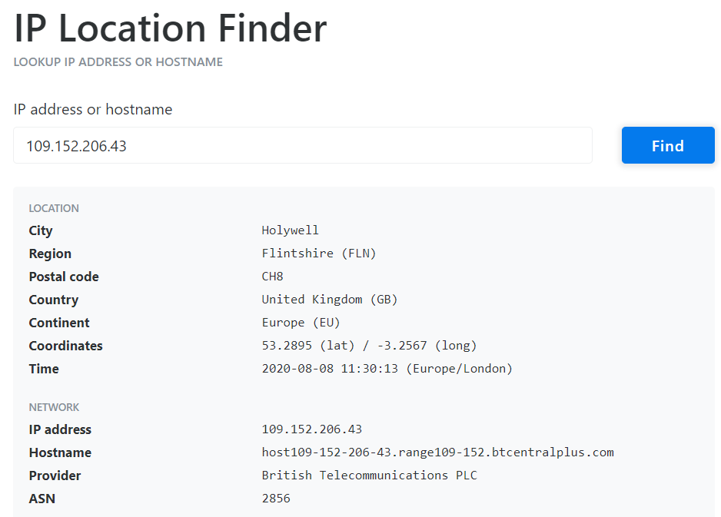
Այ-փի աշխարհագրական տեղակայում
Այ-փի հասցեները կարող են քարտեզագրվել ֆիզիկական տարածքում`օգտագործելով աշխարհագրական տեղակայման ծառայություններ
ԿԱՐՈՂ է նշում տալ, թե որտեղ է բաժանորդի Այ-փի հասցեն հասցեն
Ճշգրիտ չէ- հնարավոր է խաբվել
Բոլորը նույն տարածաշրջանում, բայց ոչ ճշգրիտ
Սա հեղինակի սեփականն է և 140 մղոն սխալ է :
Notes:
Դասընթացավարը պետք է համոզվի, որ որևէ թյուրիմացություն չկա. Այ-փի հասցեի գեոլոկացիան շատ դեպքերում ճշգրիտ չէ և հնարավոր է քննիչին հասցնի աշխարհագրական տարածք կամ քաղաք, բայց այնուամենայնիվ հստակ տեղակայումը ճնշտելու անհրաժեշտությունից ելնելով՝ տեղեկատվությունը պահանջվում է համապատասխան Համացանցային ծառայության մատակարարից (ISP)
Դրա համար առկա են շատ գործիքներ. բոլորը տարբերվում են, թե ինչպես են աշխատում
Երկրի ճշգրտությունը, հավանաբար, կազմում է 95-99%, տարածաշրջանի/պետության՝ միգուցե 55-80%, այս ամենը անհրաժեշտ է հստակ պատկերացնել
Ամենավերևի օրինակը. ավելի վաղ տեսած Այ-փի հասցե Իսպանիայից, բոլորը վերադառնում են նույն տեղանքի տարբեր վայրեր
Ներքևի օրինակը. Այ-փի հասցեն նշանակվում է բրիտանական BTInternet ընկերության կողմից, և նրանք Այ-փի հասցեն տեղափոխում են երկրով մեկ, ըստ պահանջի: Այս օրինակը սահիկի հեղինակի Անգլիայի հյուսիսում գտնվող Միացյալ Թագավորության հասցեից է, որը գտնվում էր Պենրիթ, Կումբրիայում:
Որոնման ընթացքում վերադարձված տեղեկատվությունը զգալիորեն դուրս է և սխալ, բայց արդյոք գեոլոկացիայի ծառայությունն առաջարկող ընկերությունն առավելագույն ջանքեր է գործադրում՝ հիմնվելով իրենց ունեցած տեղեկատվության վրա: Այ-փի հասցեն ակնհայտորեն տեղափոխվել է բրիտանական հեռահաղորդակցության (BT, British Telecommunications) բիզնեսի կարիքներին համապատասխանելու համար:

Slide 39
Գիտելիքների ստուգում
Ո՞րն է Այ-փի հասցեի լավագույն նկարագիրը, որը տրվել է ձեր ծնկադիր համակարգչին (laptop), երբ այն միանում է ձեր տան ցանցին:
      Ա. Մասնավոր Այ-փի հասցե
      Բ. Ստատիկ Այ-փի հասցե
      Գ. Դինամիկ Այ-փի հասցե
      Դ. Հանրային Այ-փի հասցե
Ճիշտ պատասխանը Ա է
Տնային ցանցը սովորաբար վերահսկվում է երթուղիչի կողմից, որը տրամադրելու է Այ-փի հասցեներ մասնավոր միջակայքից:
Երթուղիչը ունենալու է հանրային Այ-փի հասցե, որը բոլոր ներքին սարքերը օգտագործելու են Համացանցում:
Ստատիկը և Դինամիկը տերմիններ են, որոնք կիրառելի են հանրային Այ-փի հասցեներին
.

Slide 41
ՀամացանցԱՅԻՆ ԾԱՌԱՅՈՒԹՅՈՒՆՆԵՐԸ ԵՎ ՀԱՎԵԼՎԱԾՆԵՐԸ
Բաժին 4
Համակարգիչը և Համացանցի հիմունքները

Slide 42

Համացանցային ծառայություններ
Notes:
Նախքան Համացանցում առկա ծառայությունների մասին մանրամասնելը, հարկ է անդրադառնալ, թե որքան երկրներ են ազգային մակարդակում այժմ վստահում այդ ծառայություններին: Անհրաժեշտ է, որ վերապատրաստողները ներկայացնեն իրենց երկրների կարևորագույն ազգային ենթակառուցվածքների ընդհանուր նկարագիրը համոզվելու համար, որ մասնակիցները հասկանանում են, թե կարճ ժամանակում Համացանցը որքան կարևոր է դարձել ազգային ենթակառուցվածքների անվտանգության հարցերում:

Slide 43

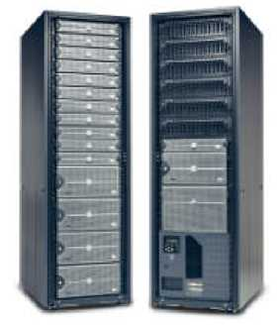
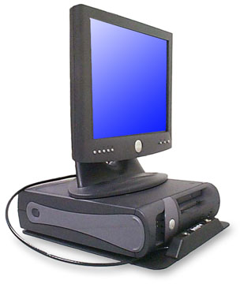

WWW
1991 թվականից ի վեր հիպերտեքստի նշագրման լեզուն (HTML, Hyper Text Markup Language) թույլատրել է վեբ էջերում բառեր, նկարներ և հնչյուններ
Օգտագործում է հիպերտեքստի փոխանցման հաղորդակարգ (HTTP protocol – Hyper-Text Transfer protocol)
  Հաղորդակցման համար օգտագործվում է բրաուզերների և վեբ սերվերների կողմից ՝ հիպերտեքստի փոխանցման հաղորդակարգ հարցում ուղարկելու և պատասխան ստանալու միջոցով
Notes:
Համաշխարհային սարդոստայնը (the World Wide Web (WWW)) ծնվել է 1991 թ.-ին, երբ հիպերտեքստի նշագրման լեզուն (HTML - Hyper Text Markup Language) հորինել է Սըր Թիմ Բերներս-Լին: Հիպերտեքստի նշագրման լեզուն հարթակ է տրամադրել համադրել բառերը, նկարները և ձայները վեբ էջերում: Վեբ ստանդարտները ստեղծվել են համաշխարհային սարդոստայնի կոնսորցիումի կողմից (W3C, World Wide Web Consortium): Հետևյալ բացատրությունը որոշակիորեն վերաբերում է անվանումը բացատրելուն:
«Համաշխարհային սարդոստայնի կոնսորցիումի աշխարհայացքը փաստաղթղթերը միմիայն հետ կապելն էր հիպերհղումներով: Սարդոստայնին իր նմանությամբ, այս աշխարհը կոչվել է սարդոստայն» (Թիմ Ջոն Բերներս-Լի, Ռոբերտ Կալիաու, համաշխարհային սարդոստայն, 1992թ. Սեպտեմբեր)

Slide 44
WWW
Ռեսուրսները այստեղ են Միասնական ռեսուրսների ուղղեցույցներ (URLs)
  Միասնական ռեսուրսների ուղղեցույցներ (Uniform Resource Locators)
http://www.coe.int
http = Հիպերտեքստի փոխանցման հաղորդակարգ (Process being used)
www = Համաշխարհային սարդոստայն (World Wide Web server)
coe = Դոմեյնային անվանում (Domain name)
int = Բարձր մակարդակի դոմեյն (հաճախ երկրի հետ)
Notes:
Այս սահիկը միասնական ռեսուրսների ուղղեցույցի տարբեր մասերը ցույց տալու համար է և թե ինչպես են դրանք համատեղվում վերջնական արդյունքին հասնելու համար

Slide 45
WWW
Վեբ կայքերը կապակցված (և ոչ կապակցված) էջեր են
Այստեղ
  www.sitename.com
Index
.html
Սկզբնական էջ (Home Page)
Այստեղ
  www.sitename.com/about.html
About
.html
Contact
.html
Services
.html
Other
.html
ծառայություններ .html
ծառայություննե.html
ծառայություննե.html
ծառայություննե.html
Notes:
Այս սահիկով փորձում ենք Ձեզ ցույց տալ, թե ինչպես է կայքը կառուցված՝ սկսած սկզբնական էջից դեպի ներքև՝ հիպերհղումների մակարդակների միջոցով և նաև, թե ինչպես կարող եք գնալ որոշակի էջ, եթե գիտեք ճշգրիտ միասնական ռեսուրսների ուղղեցույցը (URL): ՚
Ավելին, նշանակում է, որ եթե իմանաք About.html- ն որևէ կերպ կապված չի, բայց իմանաք դրա ճիշտ միասնական ռեսուրսների ուղղեցույցը, Դուք կարող եք դրան հասնել՝ «թաքնված էջ»

Slide 46
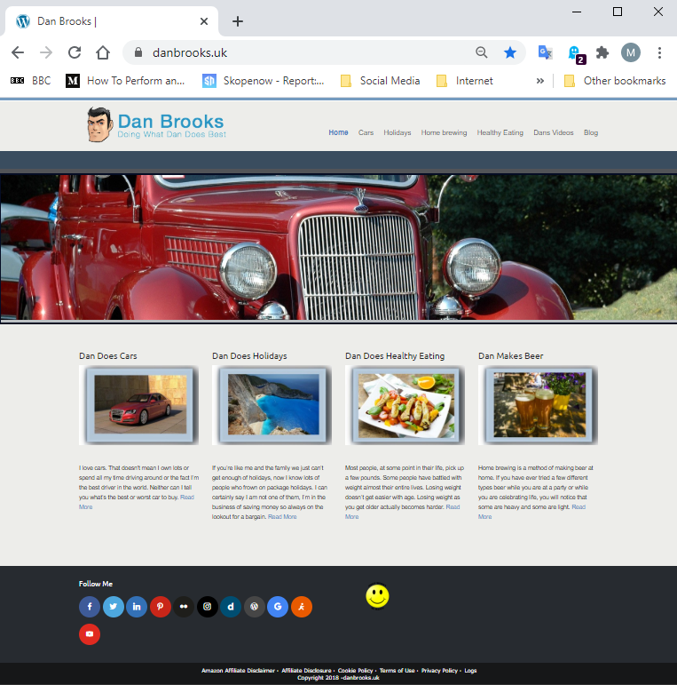
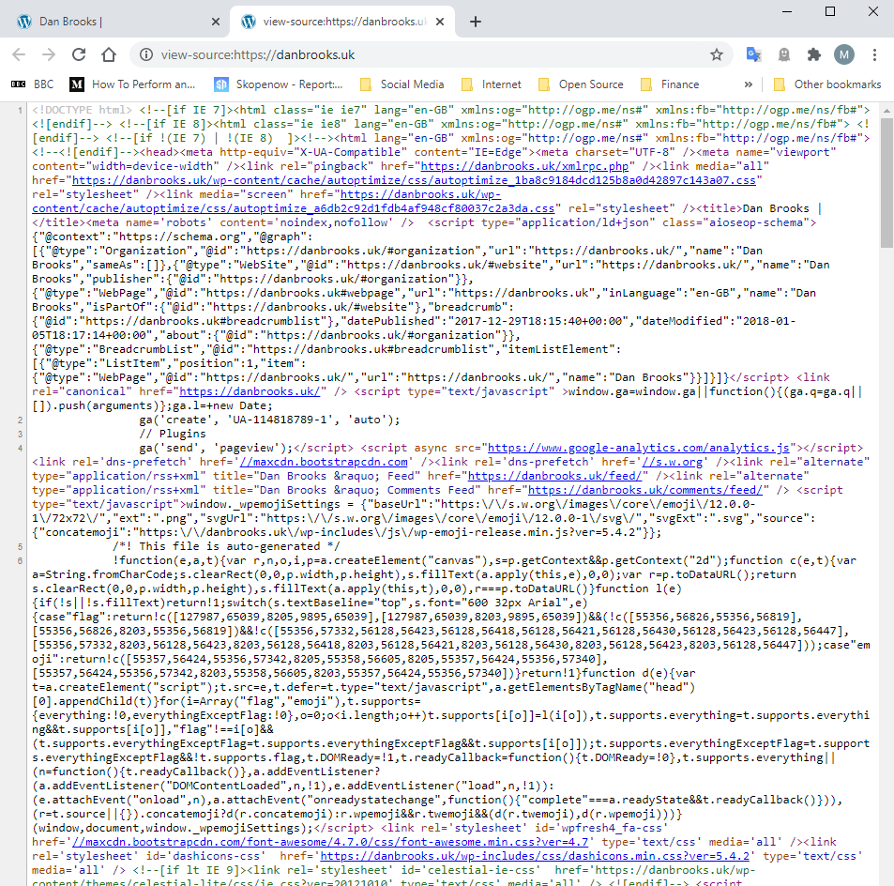
WWW
Սկզբնաղբյուրի կոդը, որը բրաուզերը մեկնաբանում է՝ վեբ էջը ցուցադրելու համար
Վեբ էջ, ինչպես երևում է բրաուզերում
Notes:
Յուրաքանչյուր էջ գրված է կոդով, կոչված՝ Հիպերտեքստի նշագրման լեզու (HTML,Hyper Text Markup Language)
Ցանկացած էջի սկզբնաղբյուրի կոդը կարելի է դիտել աջ սեղմումով էջի մաքուր մասի վրա
Դա երբեմն ընթեռնելի և հասկանալի է, բայց նրա հիմնական դերն է ԲՐԱՈՒԶԵՐԻՆ ասելն է, թե ինչ պետք է ցուցադրի ՝ դիրքավորումը, գույնը, բովանդակությունը, որտեղից վերցնել այն և այն…
Հնարավոր է հիպերտեքստի նշագրման լեզվի (HTML) ծածկագրում ինչ-որ բաներ թաքցնել, որը էկրանին չի ցուցադրվում, բայց էջի «մեջ» է` ետնամասում

Slide 47
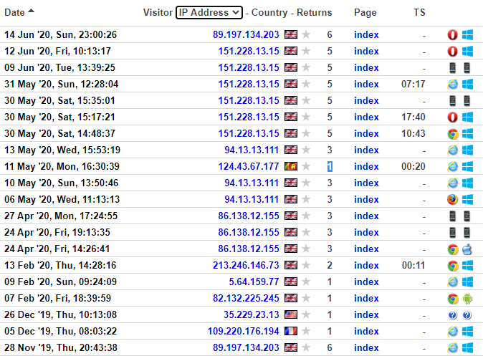
WWW հետքերը
Վեբ սերվերները պահում են հարցումների պատմությունը
Ժամանակը, ամսաթիվը, Այ-փի հասցեն, տեղանքը, այցելած էջերը և այլն:
Սա վեբ սերվերի պատմության գրաֆիկական պատկերումն է: Փաստացի պատմությունները խիստ տեքստային են և աշխատանք են պահանջում դրանք հասկանալու և դրանցից ապացույցներ տրամադրելու համար
Notes:
Վեբ պատմությունը կպահպանի՝ Ձեր ինքնությունը (Այ-փի հասցեն) մուտք գործելու ամսաթիվը և ժամանակը, ինչ եք Դուք դիտել, որքան ժամանակ եք դիտել այն, որքան հաճախ եք դիտել, ձեր բրաուզերը, ձեր օպերացիոն համակարգը, ինչպես եք հայտնվել էջում
Քննիչները պետք է տեղյակ լինեն, որ այս տեղեկությունները պահվում են և կարող են օգտագործվել ապացույցների/ հետախուզության համար, կամ եթե քննիչն է այցելում հարցման մեջ, այն կարող է օգտագործվել նրա դեմ, եթե նա չեն հետևել իրավական պարտավորություններին:

Slide 48
Գիտելիքների ստուգում
HTML-ն օգտագործվում է վեբ կայքերը կառուցելու համար, որը կարող է դիտվել վեբ բրաուզերում: Ի՞նչ է նշանակում HTML-ն:
      Ա. Թաքնված տեքստի նշանակման լեզուն
      Բ. Հիպերտեքստի նշագրման լեզու
      Գ. Բարձր արագությամբ փոխանցման մետատվյալների լեզու
      Դ. Սարքային ապահովման փոխադրման մեդիայի լեզու
Ճիշտ պատասխանը Բ է
Հիպերտեքստի նշագրման լեզուն թույլատրում է որևէ մեկին ստեղծել և կառուցել բաժիններ, պարբերություններ, վերնագրեր և հղումներ վեբ էջում, որոնք Վեբ բրաուզերը կարդում և ցուցադրում է:

Slide 49

Էլ. փոստ
Արտաքնապես երևում է, որ դա ուղղիղ անցնում է մեքենաների միջև, սակայն այն իրականում անցնում է մի շարք համակարգիչների միջոցով, որոնք կարող են ավելացնել/հեռացնել օգտակար տվյալները
Կարող է ավելացնել կամ հեռացնել տվյալները
ISP կավելացնի տվյալները
Համացանց
SMTP
Սերվեր
SMTP
Սերվեր
POP3
Սերվեր
Ալիս
Բոբ
Փոստային մասնաճյուղի հաղորդակարգ (POP3) փոստ և Համացանցային նամակների մուտքային հաղորդակարգ (IMAP) փոստ
Սկզբունքը նման է
Notes:
Էլեկտրոնային փոստը կամ էլ.փոստը թվային հաղորդագրությունները փոխանակելու մեթոդ է:
Օգտատիրոջը թվում է, որ էլ.փոստը ուղարկողի համակարգչից անցնում է ստացողի համակարգչին, մինչդեռ յուրաքանչյուր հաղորդագրություն սովորաբար անցնում է առնվազն չորս համակարգիչների միջով:
Հաղորդագրությունը ստեղծվում է օգտատիրոջ սեփական համակարգչում, այնուհետև ուղարկվում է Համացանցային ծառայության մատակարարի (ISP) ելքային պարզ փոստի փոխանցման հաղորդակարգի փոստի սերվերին*(Simple Mail Transfer Protocol or SMTP)
Դուրս եկող Համացանցային ծառայության մատակարարը վերահասցեագրում է էլ.փոստը ստացողի Համացանցային ծառայության մատակարարի պարզ փոստի փոխանցման հաղորդակարգի փոստի սերվերին* (SMTP – SMTP)
Ստացողի փոստային սերվերը գտնում է ստացողի մուտքային փոստի սերվերը (Փոստային մասնաճյուղի հաղորդակարգ կամ POP3) և ուղարկում է հաղորդագրությունը «ստացողի փոստարկղ»
Ստացողը մուտք է գործում հաշիվ և հաղորդագրությունը ստացողի մուտքի արկղում է (inbox)՝ սովորաբար ընթացքում այն ջնջվում է փոստի սերվերից
* Փոստի սերվեր – նվիրված համակարգիչ, որն օգտագործում է փոստը ուղարկելու համար
Այս գծապատկերը ծայրաստիճան պարզեցված է՝ օգնելու համար ընթացքի մասին հիմնական ընկալմանը
Էլ. փոստ – Ավանդական Outlook տեսակի էլ. Փոստ, որն ուղարկվում է պարզ փոստի փոխանցման հաղորդակարգի միջոցով, վերցվում է Փոստային մասնաճյուղի հաղորդակարգի կամ POP3 միջոցով և մեկ անգամ ներբեռնելով ձեր համակարգչի բնակիչն է դառնում
Վեբի վրա հիմնված փոստ- POP3 փոստ, օրինակ՝ օգտագործելով Outlook-ը, երբ Դուք մուտք եք գործում, Դուք սովորաբար ներբեռնում եք Ձեր մեքենայի բոլոր նոր փոստերը Ձեր մուտքի արկղ, Համացանցային նամակների մուտքային հաղորդակարգի փոստ (IMAP mail) - «իսկական» վեբ-փոստ, որը դիտվում է Ձեր համակարգչի միջոցով, բայց դեռ մնում է հեռավոր սերվերում - կարող է կազմակերպվել թղթապանակների մեջ և այլն, բայց տեսանելի է միայն առցանց:

Slide 50


Էլ.փոստ
Ի՞նչ է էլ. Փոստը
Կարճ վերնագրեր
Ամբողջական վերնագրեր
Հաղորդագրությունը
Notes:
Գրաֆիկան ցույց է տալիս հեղինակի անպիտան թղթապանակը վերականգնված փոստի պարունակությունը, որը սպամ/կեղծ էլ. փոստ է:
Վերապատրաստողը որպես կենդանի օրինակ կարող է ցուցադրել իր անձնական էլ.փոստը

Slide 51




Էլ. փոստ
Էլեկտրոնային փոստով հետաքննության խնդիրնե՞ր:
Յուրաքանչյուր էլ.փոստ ունի վերնագիր, սակայն նրանց հասանելիության որևէ ստանդարտ մեթոդ գոյություն չունի
  Օգտատերերիրոջ կամ վեբ փոստի աշխարհագրական տեղանքը բոլորի մոտ տարբեր է
Որոշ էլ.փոստի հավելվածներ կհեռացնեն վերնագրերը
  Գուգլ (Gmail), Hotmail, Hushmail
  Արվում է «գաղտնիության համար»
  Միշտ կարդացեք «ներքևից վերև»
Notes:
Բոլոր էլ.փոստերը կունենան վերնագրեր, որը տրամադրում է որոշակի հնարավոր ապացույցներ այն մասին, թե որտեղից է սկիզբ առել էլ.փոստը`Այ-փի հասցեի առումով: Այն կարող է նաև ապահովել որոշակի այլ «արտահոսք», ինչպիսին է համակարգչի անունը:
Չնայած դրանք գոյություն ունեն, դրանց հասնելը կարող է դժվար լինել. յուրաքանչյուր էլ.փոստի օգտատիրոջը և վեբի վրա հիմնված փոստերի վերնագրերին հասնելու համար տարբեր եղանակներ գոյություն ունեն: Համացանցային հետազոտություն կատարելու համար լավագույն խորհուրդը պարզելն է, թե ինչպես:
Որոշ մատակարարներ (Gmail, Hotmail) ընտրում են հանել վերնագրի Այ-փի հասցեների մասին տեղեկությունները գաղտնիության նպատակով:
Երբ նայում եք էլ.փոստի վերնագրին, կանոն է՝ արտահանել վերնագիրը, որից հետո այն ներքևից վերև կարդալն է, որին ավելացված է «տվյալների» հերթականությունը: Հետևաբար, հավանական է, որ առաջին Այ-փի հասցեն հենց լինի աղբյուրը:
Որոշ էլ.փոստեր շատ պարզ են, ոմանք՝ ավելի քիչ: Ինչպես նաև, վերլուծությունը կարող է ձեռքով կատարվել կամ Համացանցային որոշ գործիքների օգտագործմամբ, որոնք նաև կարող են ժամանակ առ ժամանակ սխալ մեկնաբանել տվյալները

Slide 52

Գործընկերների ցանցեր
(P2P - Peer to Peer)
Ֆայլերի օրինական փոխանակման պահոց, ինչպես նաև հայտնի է անօրինական բովանդակությունը և մտավոր սեփականության/հեղինակային իրավունքի ենթակա և ֆայլերը թույլատրելու համար
Կենտրոնացված ցանցը փոխարինվել է ապակենտրոնացվածով
  Գործընկերների և գերհանգույցների (supernodes)/ ուլտրա գործընկերների (ultrapeers) համակարգ, որոնք հեշտացնում են տարածումը
  Shareaza, Frostwire, e-mule
Notes:
Գործընկերների ցանցային ծառայությունները տարիներ շարունակ թույլատրել են անօրինական ֆայլերի, ինչպես նաև մտավոր սեփականության իրավունքների ենթակա ֆայլերի փոխանցումը: Գործընկերների օգտատերերը հայտնի են եղել այդ գործունեության մեջ ներգրավված հանցավոր խմբերի շրջանում: Առաջին սերնդի գործընկերների ճարտարապետությունը աշխատում էր կենտրոնացված սերվեր օգտագործելու սկզբունքի վրա, որին միանում էին մարդիկ ՝ ֆայլեր ներբեռնելու համար: Սա հեշտացրել է անօրինական ծառայություններ առաջարկող անձանց նույնականացումը տեղականքով որոշել և փակել:
Երկրորդ սերնդի գործընկերների օգտատերերը են օգտագործում են կապի տարբեր մեթոդներ դրանցից, որոնք պահում են հասանելի ֆայլերի ցուցակները, որպեսզի որոնումը դյուրին դարձնեն նրանց, ովքեր գործում են որպես գերհանգույցներ, որոնք որոշում են, թե որտեղ են ֆայլերը:
Դատավորները պետք է տեղյակ լինեն գործընկերների գործունեության մասին, քանի որ այն կարող է առնչվել քրեական և քաղաքացիական դատավարությունների բազմաթիվ տեսակներին: Այս ամենի համար անհրաժեշտ չէ զինվել խորացված գիտելիքներով, իսկ թարմ տեղեկություններ տրամադրելու համար վերապատրաստողը կարող է ի նկատի ունենալ կայքերից օգտվելու առիթը, ինչպիսին է՝ http://ezinearticles.com/?How-Peer-to-Peer-(P2P)-Works&id=60126:

Slide 53

Գործընկերների ցանցեր
(P2P - Peer to Peer)
Notes:
Այս սահիկը ցույց է տալիս գործընկերների ցանցի փոխկապակցվածությունը, որտեղ անհատ ուլտրա գործընկերների (Ultrapeers) միջոցով միանում են բոլոր գործընկերներին, յուրաքանչյուրն այնուհետև միանում է մեկ մյուսին և ցանցը աշխարհագրորեն աճում է: Նշանակում է, որ այդ կապը հաստատվելուն և նրա վրա որոնում կատարելը հնարավոր դառնալուն պես կարելի է ֆայլը ներբեռնել ցանցի գրեթե ցանկացած մասից:

Slide 54

Գործընկերների ցանցեր
(P2P - Peer to Peer)
Notes:
Էկրանի նկարը (screenshot) ցույց է տալիս Shareaza-ն գործընկերների հավելված է: Աբբա խմբի «Waterloo» երգի աուդիո ֆայլի որոնումն ավարտվեց և ցանցը գտավ որոնման չափանիշներին համապատասխան 436 ֆայլերի օրինակներ- Կառուցել 1
Դրանից հետո մենք կարող ենք տեսնել արդյունքը, որն է՝ համակարգչին վերադարձած ֆայլի անունը, ֆայլի տեսակը (ընդլայնումը) և ապա դրա չափը: Վարկանիշը ցանցի գնահատական ​​է, որտեղ օգտվողները քվեարկել են որակի վերաբերյալ:
Կարգավիճակի սյունակը ցույց է տալիս, թե որքան մատչելի է ֆայլը. երեք կանաչ նշաններովը՝ լավագույն արդյունքն է, իսկ կարմիր X- ն ասում է, որ ֆայլը ներկայումս չի ներբեռնվում: Դա կարող է լինել այն պատճառով, որ օգտագործողը անցանց է, այնպես որ ուղղակի կապ հնարավոր չէ հաստատել:
Հոստի հաշվարկը ցույց կտա Այ-փի հասցեն, եթե այն մեկ Այ-փի հասցե է, որը կիսում է այս ֆայլը, կամ ընտրությունը կարող է ընդլայնվե ՝ ցույց տալով նույն ֆայլը բաժանող բազմաթիվ Այ-փի հասցեներ: Ֆայլի ճշգրտությունը հաշվարկվում է ցանցի ներսում ֆայլը կոտրելու միջոցով - Կառուցել 2
Կրկնակի սեղմեք ֆայլի վրա և համակարգիչը սկսում է ներբեռնել

Slide 55
Ֆայլերի փոխանցման արձանագրություն
(FTP – File Transfer Protocol)
Թույլատրում է համակարգիչների միջև փոխանակումը
Աշխատում է հաճախորդ-սերվեր հիման վրա, երբ հաճախորդի կողմից տեղադրված ֆայլերի փոխանցման արձանագրության (FTP) ծրագրով
  Աշխատում է օգտատիրոջ նույնականացման (user ID) և գաղտաբառի հետ
  Տվյալները ճշտվելուց հետո փոխանցման կառավարման հաղորդակարգի (TCP) կապը բացվում է փոխանակման համար
  Օրինակ՝ FileZilla, CuteFTP, File Downloader, CoreFTP
Notes:
ֆայլերի փոխանցման արձանագրությունը (FTP)-n ֆայլերի փոխանցման արձանագրության (File Transfer Protocol) կրճատ ձևն է: Արձանագրությունը կանոնների ամբողջություն է, որոնք ցանցային համակարգիչները օգտագործում են միմյանց հետ խոսելու համար: Իսկ FTP-ն լեզուն է, որը համակարգիչը օգտագործում է TCP/IP ցանցի վրա (ինչպիսին է՝ Համացանցը) ֆայլեր փոխանցելու համար միմյանց և միմյանցից:

Slide 56


Ֆայլերի փոխանցման արձանագրություն
FTP – File Transfer Protocol
Notes:
Էկրանի նկարները ցույց են տալիս, որ FTP օգտվողները FileZilla և CuteFTP – վերապատրաստողը կարող է նկարագրել, թե ինչպես նրանք աշխատում են Windows File Explorer- ի նման ձևով, բացի տեղական մեքենայական բովանդակությունը դիտելու փոխարեն, նրանք նայում են Համացանցով միացված երկու տարբեր մեքենաների բովանդակություններին:
Այս ծրագրաշարի մասերն ունեն հսկայական գործառույթներ, ինչը կարելի է տեսնել բացվող ընտրացանկերից:
Հետևաբար, նրանք ունեն կապի պատուհան, որը ցույց է տալիս, որ կապ է հաստատվում և այնուհետև ուղարկող և ստացող մեքենաները՝ փոխանցումների միացման կարգավիճակի հետ միասին

Slide 57

Առցանց պահպանում
Ամպային հաշվարկը գերակշռում է. «Ամպում»-ում տվյալները պահպանելը
Հարմար, ըստ պահանջի, համօգտագործելի, անվտանգ
  Անվճար - կարող է տրամադրվել ձեր ISP- ի կամ այլ անձանց կողմից
  Բաժանորդագրություն. գրանցվեք, վճարեք և ստացեք ավելի մեծ ծավալի պահոց
Օրինական
Քրեորեն օգտագործվում է
  Նրանք կարող են տեղադրել և կիսել բովանդակությունը
Notes:
Ամպային պահոցը ենթադրում է սարքային ապահովման վրա հեռավոր ֆիզիկական վայրում տվյալների կուտակում, որը Համացանցի միջոցով կարող է հասանելի լինել ցանկացած սարքից: Օգտվողները ֆայլեր են ուղարկում տվյալների սերվերին, որը պահպանվում է ամպային մատակարարի կողմից` դրանք իրենց կոշտ սկավառակների վրա պահելու փոխարեն (կամ ինչպես նաև):
Իր սրտում ամպային հաշվարկը ներառում է Համացանցի հզորության օգտագործումը առաջադրանքները աութսորս անելու համար, որոնք դուք կարող եք ավանդաբար կատարել անձնական ​​համակարգչում, ամեն ինչ՝ սկսած պարզ պահոցից մինչև բարդ զարգացում և մշակում, մինչև փոխկապակցված մեքենաների հսկայական և հզոր հեռավոր ցանցը:
Նման աութսորսինգը հարմար է պատահական օգտագործողի համար, ով հոգնել է ազատել կոշտ սկավառակի տարածությունը կամ գնել նոր պահեստ կատվի/ նորածնի/սննդի բոլոր լուսանկարների համար, որոնք նրանք շարունակում են հավաքել: Նույնիսկ ավելի լավ է այն ձեռնարկությունների համար, ովքեր ցանկանում են ամպն օգտագործել մշակման և պահպանման համար, քանի որ օգտվողները վճարում են միայն իրենց օգտագործածի համար:

Slide 58

Առցանց պահպանում
Օրինակներ՝ iDrive (5ԳԲ/5ՏԲ), Cloud (10ԳԲ/2ՏԲ), OneDrive (5ԳԲ/6ՏԲ), Google Drive (15ԳԲ/2ՏԲ)
Mega.nz
15GB անվճար
Մաքս.Max 16TB
Ամբողջողջովին ծածկագրված է սերվերի վերջում և փոխանցման ընթացքում (128 bit AES)
Notes:
2020 թ.-ի օգոստոսի դրությամբ պահոցի պահպանման որոշ օրինակներ, Փակագծերում նշված թվերն են՝ անվճար ծավալ առաջարկող և ծավալի համար առավելագույն վճարվածը: Վերապատրաստողը պետք է ստանա այն չափը, որն այժմ չկա այն մեքենաների վրա, որոնք մենք ուսումնասիրում ենք, բայց կարող է ամպի մեջ լինել:
Վերապատրաստողը նաև պետք է հաշվի առնի, որ կարող է լինել սինխրոնիզացիա, որտեղ այն կարող էր լինել երկու տեղերում:
Օրինակ` Mega.nz- ը, որտեղ 15 ԳԲ-ն անվճար է, իսկ 16 ՏԲ-ը` առավելագույն ծավալը: Տվյալները վերբեռնվում են վեբ բրաուզերի միջոցով, այնուհետև հասանելի են յուրաքանչյուրի համար, ով մուտք է գործում օգտատիրոջ անունով և գաղտնաբառով: Տվյալները ծածկագրված են սերվերում և սեփականատերը (Kim DotCom) տվյալները հաճույքով կփոխանցի իրավապահներին՝ իրենց ծածկագրված տեսքով: Գաղտնագրման արձանագրությունը, որն օգտագործում է MEGA- ն, ստանդարտ 128-բիթանոց AES կոդավորումն է ձեր հանգստի ֆայլերի համար, գումարած այն ծածկագրում է Ձեր տվյալները փոխանցման ժամանակ՝ օգտագործելով TLS պրոտոկոլը, ինչպես նաև 128 բիթանոց AES-ով: Սա նշանակում է, որ ձեր ֆայլերը ապահով են ինչպես MEGA.nz սերվերներում գտնվելու ընթացքում, այնպես էլ վերբեռնում կամ ներբեռնում կատարելիս, այնպես որ Ձեր տվյալները ապահով են մարդ-մեջտեղում հարձակումներից:

Slide 59

Բանացանցը (IOT – Internet of Things)
Յուրաքանչյուր սարք կապված է իր սեփական Այ-փի հասցեի (IPv6) հետ` փոխկապակցված է սեփականատիրոջ և իրար հետ
Մարտահրավեր – սարքերը պարունակում են տվյալներ և կարող են դառնալ թիրախներ , քանի որ անհնար է ամեն ինչի անվտանգությունն ապահովել
Կոմպրոմատ սարքերը կարող են օգտագործվել որպես Բոթնեթ:
  Օրինակ՝ «Միրեյ» (Mirai)
Notes:
Միրեյ Բոթնեթը.
Պատահարը (2016 թվականի դեկտեմբերին) ցանցից դուրս հանեց Համացանցի ամենահայտնի կայքերը, այդ թվում ՝ Netflix, Twitter, Spotify, Reddit, CNN, PayPal, Pinterest և Fox News, ինչպես նաև թերթերը, այդ թվում ՝ Guardian, New York Times և Wall Street Journal.
Անջատման պատճառը սպասարկման հարձակման ժխտումն էր (DDoS), որի ընթացքում հատուկ չարամիտ ծրագրերով վարակված համակարգիչների ցանցը`« բոթնեթ»- ը, համակարգվել են սերվերը փոխանցումներով ռմբակոծել մինչև այն փլուզվի լարվածության տակ:
Ի տարբերություն մյուս բոթնեթների, որոնք սովորաբար բաղկացած են համակարգիչներից, Միրեյ բոթնեթը հիմնականում բաղկացած էր այսպես կոչված «բանացանցից» (IoT) սարքերից, ինչպիսիք են թվային ֆոտոխցիկները և DVR նվագարկիչները:
Քանի որ այն պետք է ընտրի շատ համանցին միացված սարքերից, Միրեյ հարձակումները կարող են շատ ավելի մեծ լինել, քան այն, ինչ նախկինում կարող էին հասնել DDoS հարձակումները:
Գնահատվել էր, որ հարձակումը ներառում էր «100,000 վնասակար վերջնակետեր» և հաղորդվել էր, որ հարձակման արտասովոր հզորությունը կազմել էր 1,2Tբիթ վայրկյանում, մոտավորապես երկու անգամ ավելի հզոր, քան երբևէ գրանցված ցանկացած նմանատիպ հարձակումը:

Slide 60
Առցանց խաղ
Ոմանց համար հայտնի է, ովվքեր զգալի ժամանակ են անցկացնում խաղալով
Խաղացողներից կազմված առցանց համայնքներ
Կիբերհանցագործությունները ներթափանցում են խաղերը
Հակերություն. Կիբեր հանցագործները փորձում են Ձեզ գայթակղել Ձեր մասին տեղեկատվություն տալու համար, որպեսզի նրանք կարողանան կոտրել Ձեր անձնական կամ խաղային հաշիվները
Ֆիշինգ. Նրանք կարող են Ձեզ ասել, որ իրենք կարող են օգնել Ձեզ ավելի շատ խաղի արժույթ ստանալ կամ ավելի արագ մակարդակ ունենալ
Գոլդ-ֆեյմինգ. Կիբեր հանցագործները օգտագործում են բոթնեթները՝ խաղային ակտիվներ գեներացնելու համար, ինչպիսիք են ՝ «ոսկին», «մետաղադրամը» կամ «թանկարժեք քարերը» - վաճառք այլ խաղացողներին, սովորաբար զեղչով
Կիբերբուլինգ (Cyberbullying). Առցանց խաղերում զվարճանալու մի մասը խաղացողների մրցակցությունն է: Տարբերությունը անվնաս մրցակցության և կիբերբուլինգի միջև է:
Notes:
Առցանց խաղը խաղ է, որը խաղում են համակարգչային ցանցի որոշակի ձևերով: Սա գրեթե միշտ նշանակում է Համացանց կամ համարժեք տեխնոլոգիա, բայց խաղերը միշտ օգտագործել են ժամանակակից տեխնոլոգիա՝ մոդեմներ Համացանցին առաջ և կոշտ տերմինալներ՝ մոդեմներից առաջ:
Առցանց խաղերի ընդլայնումը արտացոլել է համակարգչային ցանցերի ընդհանուր ընդլայնումը փոքր տեղական ցանցերից դեպի Համացանց և հենց Համացանցի հասանելիության աճը:
Առցանց խաղերը կարող են ընկնել՝ պարզ տեքստի վրա հիմնված խաղերից մինչև խաղեր, որոնք ներառում են բարդ գրաֆիկա և վիրտուալ աշխարհներ, որոնք միաժամանակ բազում խաղացողներով են բնակեցված:
Շատ առցանց խաղեր միացրել են առցանց համայնքները՝ դարձնելով առցանց խաղերը դարձնելով սոցիալական գործունեության մի տեսակ ՝ մեկ խաղացողի խաղերից ավել

Slide 61



Լրատվական խմբեր
Notes:
Ձախ կողմում տեղադրված է առևտրային նորությունների խմբերի ծառայությունների ցուցակը, որոնք առկա են եղել 2020 թվականի օգոստոսին:
Աջ կողմում Giganews-ի կայքն է. Կառուցվածքն ավելի հետաքրքիր է կիբերհանցագործությունների աշխարհում, երբ նրանք խոսում են գաղտնիության, անվտանգության և այլնի մասին:

Slide 62
Սոցիալական ցանց
Շատերի հաղորդակցության և ապրելակերպի ընտրություն
Facebook, Twitter, Instagram, TikTok, Snapchat, YouTube, Tumblr, Pinterest
Ստեղծել պրոֆիլներ, հավաքել ընկերներ, կիսվել տեղեկատվություններով և տվյալներով
  «Տարածված» տվյալների քանակի հետ կապված խնդիրներ, որոնք մարդկանց դարձնում են հանցագործների թիրախ
  Կասկածյալների և գործունեության վերաբերյալ տեղեկատվություն հավաքելու համար օգտակար ռեսուրս իրավապահ մարմինների համար
Ոմանք մաքուր մեսինջերներ են, ոմանք էլ դրանք ունեն:
Notes:
Ակնթարթային հաղորդագրությունների և սոցիալական ցանցերի վերջին տարիներին դարձել է ընտրված հաղորդակցման գործիք` բազմաթիվ հայտնի օրինակներով, որոնք ապահովում են ակնթարթային և օգտագործողի համար ընկերական հասանելիություն ամբողջ աշխարհի այլ օգտվողների հետ:
Այս կայքերի հիմնական առանձնահատկությունը անձնական պրոֆիլ ստեղծելու և Ձեր մասին տեղեկատվությունները կիսելու և նոր մարդկանց հետ հանդիպելու հնարավորությունն է: Հնարավոր է կիսվել լուսանկարներով, երաժշտությամբ և տեսանյութերով:
Անհատ անձանց կողմից տեղադրված անձնական տեղեկությունների քանակը կարող է նրանց թիրախ դարձնել հանցագործների համար, օրինակ՝ անձանց ինքնության գողության մեջ ներգրավված անձանց և նրանց, ովքեր ցանկանում են երեխաներին հարս դարձնել:
Սոցիալական ցանցերի կայքերը շատ օգտակար միջոց են իրավապահ մարմինների համար կասկածյալների և անօրինական գործողությունների վերաբերյալ տեղեկություններ հավաքելու համար:
Ակնթարթային հաղորդագրությունը իրական ժամանակում ընդհանուր ընկերներ ունեցող երկու կամ ավելի անձանց միջև անմիջական զրույցի ձև է, որոնք օգտագործում են ընդհանուր հաճախորդներ:
Խոսակցության այս տեսակը ներառում է իրար ճանաչող անձանց միջև շփումը, ի տարբերություն զրույցի այլ տեսակների, որոնք թույլատրում են անհայտ անձանց շփումը: Հայտնի է, որ հանցագործները օգտագործում են ակնթարթային հաղորդագրությունները որպես հաղորդակցության միջոց:

Slide 63


Սոցիալական ցանց
Notes:
Վերապատրաստողը պետք է կարճ ժամանակ հատկացնի այս գրաֆիկայի ազդեցությանը ծանոթանալու համար, և ինչու է սոցիալական մեդիան այդքան կարևոր ոլորտ հանցագործության և քրեական հետաքննության համար:
Կառուցվածքն ընդգծում է օգտագործումը և աճը:

Slide 64




Սոցիալական ցանց
Մարդիկ իրադարձուններն առցանց ներկայացնում են՝ իրենց ընկերների, ընտանիքի ... և աշխարհի հետ կիսվելու համար:
Ինչը հնարավորություն է տալիս իրավապահ մարմինների համար ճիշտ օգտագործման դեպքում:
Ահա թե ինչ ենք կերել ընթրիքին այսօր:
(տես երեկվա և նախորդ օրվա ճաշերը)
Կռահեք թե որտե՞ղ եմ ես:
(ժամը և օրը նշված է )
Այսօր 8-րդ օրն է, ինչ ես անընմեջ տեղադրում եմ իմ շան լուսանկարը Ֆեյսբուքում:
Որոշ բաներ իսկականից շատ զվարճալի են:ome things are actually quite funny!
Notes:
Մարդիկ իրադարձություններն առցանց են ներկայացնում, ինչը հնարավորություն է տալիս իրավապահ մարմիններին, եթե նրանք դրա իրավասությունն ունեն և կարող են այն ճիշտ հավաքել, և դա համապատասխան է

Slide 65

Ինտերնետային ռելեչային զրույց (IRC – Internet Relay Chat)
Ժամադրության համար զրույցի ծրագիր, սակայն օգտագործվող բազմաթիվ քրեական ոլորտներում հաղորդակցելու և ֆայլեր փոխանակելու համար
Աշխարհում սերվերների շարք. ստեղծվել են տեքստի վրա հիմնված վիրտուալ հանդիպումների սենյակների «ալիքներ»
  Ալիքի անունները որոշում են զրույցի բովանդակությունը
  Օգտատերը կարող է միանալ մեկ կամ մի քանի ալիքներին
  Ամենաընկերասերը չէ, բայց արդյունավետ է
Notes:
Ինտերնետային ռելեչային զրույցը (IRC) իրականում հեռահաղորդակցման համակարգ է, որը որոշակիորեն հնացած է, բայց հանցագործները դեռ օգտագործում են ֆայլեր հաղորդակցվելու և փոխանակելու համար:
Այն աշխատում է մի շարք սերվերների միջոցով, որոնք միմյանց միանում են և կիսում հաղորդագրությունները, որոնք տեղադրված են «Ալիքներում», որոնք տեքստի վրա հիմնված, վիրտուալ հանդիպումների սենյակներ են:
Քննարկման թեմաները նշված են և օգտվողները, ովքեր ունեն IRC օգտատեր, ցանկացած պահի կարող են միանալ մեկ կամ մի քանի ալիքների՝ նմանատիպ մարդկանց հետ քննարկումներին մասնակցելու համար:
IRC- ը Համացանցում ամենաընկերասեր ծառայությունը չէ և այն հիմնականում օգտագործում են նրանք, ովքեր ավելի փորձառու և ավելի հին օգտվողներ են:

Slide 66

Ինտերնետային ռելեչային զրույց
(IRC – Internet Relay Chat)

Slide 67



Ակնթարթային սուրհանդակ (Instant Messenger)
Նախկինում մարդիկ հաղորդակցում էին բջջային/գրպանի հեռախոսազանգերի միջոցով
Դրան հաջորդեցին Համացանցային զրույցի (chat) հաճախորդները և կարճ հաղորդագրությունները (SMS)
Միտումը շարունակում են մեսինջերի ծառայությունները ինչպես համակարգիչների, այնպես էլ բջջային հեռախոսների վրա, որոնք ունեն տեքստային, պատկերային և տեսանյութերի հնարավորություն
Անցում նաև հաղորդակցության ծածկագրմանը
Notes:
Պակերված նշաններն են՝ մեսենջեր, WhatsApp և տելեգրամ (telegram)
Վերապատրաստողը պետք է տեղյակ լինի, թե ինչ են մեսենջերները, և պարզ տեքստային հաղորդագրություններ կատարելու նրանց կարողությունը`անցնելով պատկերներ, ձայներ, ֆայլեր և տեսանյութեր ուղարկելու և ստանալու, ապա տեսազանգեր կատարելու, որը հայտնվում է հաջորդ սլայդում որպես ձայնը ինտերնետային պրոտոկոլի միջոցով) (VOIP)

Slide 68

Ձայնը ինտերնետային պրոտոկոլի միջոցով
(VOIP, Voice over IP)
Հեռախոսազանգի նման այլ կապի՝ Համացանցի միջոցով զանգեր կատարելու կարողություն, ամենայն հավանականությամբ, գաղտնի
Ստեղծում է իրական ժամանակում հաղորդակցման ալիք՝ սարքային ապահովումից բացի այլ վճար նախատեսված չէ
Առաջին գաղափարը ծագել է 1973թ.-ին, սակայն իրագործվել է 1996թ.-ին
Մարդկանց շրջանակում օգտագործվում է, հատկապես որտեղ Համացանցի արագությունը բարձր է
Notes:
Մեսենջերների օգտագործման ինքնաբերաբար տարածում և ներկայիս այն օգտագործվում է ոչ միայն գործարար և և կորպորատիվ միջավայրում, այլ նաև տնային պայմաններում:
Զում- կազմակերպություն, որի մասին ոչ ոք դեռ չէր լսել նախքան ՔՈՎԻԴ-ը, մեկ գիշերվա ընթացքում անհայտությունից դարձավ հայտնի այն մարդկանց միացնելու իր կարողությամբ, ովքեր այլ կերպ չէին կարող հանդիպել անձամբ:
Զումը՝ վիդեո կոնֆերանսի հավելված է, ուղղվածությունը՝ գործնական աշխարհում օգտագործման համար է: Այն ստեղծվել է 2011թ.-ին Էրիկ Յուանի կողմից և գործարկվել է 2013թ.-ից:
Ձեռք բերելով բավական տարածում և հաջորդող տարիներին լինելով շահութաբեր, Զումը իրապես 2020-ի կորոնավիրուսի համաճարակի ընթացքում մտավ հասարակության գիտակցություն: Այդ Զումի միջոցով էր, որ ամբողջ աշխարհի օգտվողները կապ էին հաստատում միմյանց հետ կարանտինի ընթացքում վիրուսի տարածումը դադարեցնելու համար:
Ինչու երբ մարդիկ ընտրեցին հավելվածը, Զումի օգտագործման քանակը աճեց 2020թ.-ի մարտին: Յուանը բլոգի գրառման մեջ նշել է, որ այդ ամսվա ընթացքում Զումը օրական տեսնում էր 200 միլիոն հանդիպման մասնակիցների (ոչ “DAU”-ն): Հաջորդ ամիս այդ թիվը աճել էր մինչև 300 միլլիոնը: Սա համեմատվում է 2019թ.-ի դեկտեմբերի 10 միլլիոնի հետ:

Slide 69





Ձայնը ինտերնետային պրոտոկոլի միջոցով (VOIP, Voice over IP)

Slide 70
Գիտելիքների ստուգում
Այս հավելվածներից ո՞րը Ձեզ թույլ կտա որոնել ֆայլեր, որոնք կիսվում են ցանցի այլ օգտվողների կողմից և ներբեռնել դրանք:
      Ա. Գործընկերների ցանցեր (Peer to Peer Network)
      Բ. Ձայնը ինտերնետ պրոտոկոլի միջոցով (Voice over IP network)
      Գ. Ինտերնետային ռելեչային զրույց (Internet Relay Chat)
      Դ. Առցանց խաղային հավելված
Ճիշտ պատասխանը Ա է
Գործընկերների ցանցերը թույլատրում են օգտվողներին առաջարկել ֆայլեր կիսելու համար և օգտվողները կարող են փնտրել ֆայլերը ըստ անունի, տեսակի, արվեստագետի կամ հեղինակի: Ցանցում առկա են շատ անօրինական ֆայլեր:
Նույնը կարող էր վերաբերվել Ինտերնետային ռելեչային զրույցի (IRC) դեպքերին, բայց ավելի քիչ:

Slide 72
ԽՈՐԸ ՑԱՆՑ, ԱՆԱՆՈՒՆՈՒԹՅՈՒՆ ԵՎ ՄՈՒԳ ՍԱՐԴՈՍՏԱՅՆ
Բաժին 5
Համակարգիչը և Համացանցային հիմունքները

Slide 73

ԽՈՐԸ ՑԱՆՑ
Նման գրաֆիկական պատկերները հաճախ օգտագործում են Համացանցի մասը նկարագրելու համար
Թվերը թեպետ արժեքներ են, բայց բավական մոտ են:
Կարող է որոնել կամ կապել էջից էջ
Էջերը միմյանց հետ կապակցված չեն և դրանց հասնելու համար անհրաժեշտ են ճշգրիտ Միասնական ռեսուրսների ուղղեցույցներ (URLs) կամ նույնականացմամբ օգտագործողների անուններն ու գաղտնաբառերը
Հատուկ ծրագրակազմի անհրաժեշտություն մուտքի համար
Notes:
Թեպետ Համացանցն այն վայրն է, որտեղ ծառայության և տեղեկատվության մատակարարները սովորաբար ցանկանում են հրապարակել և կիսել տվյալները հասարակության լայն զանգվածների հետ, առկա է նաև ավելի շատ մասնավորի պահանջ՝ հասանելի մարդկանց սահմանափակ խմբին Էքսկլյուզիվ նպատակների համար: Այս վեբ էջերի մի մասը հանրային վայրեր են, որոնց սակայն միայն կարող են գտնել այն մարդիկ, ովքեր ունեն ճշգրիտ հասցե: Օրինակ՝ մի զույգ, որը ցանկանում է կիսվել իր հարսանիքի լուսանկարներով ընտանիքի և ընկերների հետ: Նրանք չեն ցանկանա, որ յուրաքանչյուր Համացանցից օգտվող տեսնի իրենց լուսանկարները: Այս դեպքում նրանք կարող են նկարները վերբեռնել ամպային ծառայության մեջ և տարածել պատկերասրահի հղումը միայն անձնական ընկերների և ընտանիքի հետ: Իհարկե, դա մասնավոր տվյալների փոխանակման շատ անվտանգ տարբերակ չէ, բայց դա հեշտ է, և քանի որ լուսանկարները չեն որպես համարվի խիստ գաղտնի, այդ լուծումը կարող է բավարար լինել մարդկանց մեծամասնության համար:
Գոյություն ունեն նաև Համացանցի այլ թաքնված վայրեր, որոնց համար անհրաժեշտ են մուտք գործելու հավատարմագրեր: Սովորական հայտարարությունների էլեկտրոնային տախտակը և էլեկտրոնային փոստի հաշիվը մասնավորի ընդամենը երկու օրինակներ են, որոնց չես կարող գտնել որոնմամբ կամ մուտք գործել մուտքի պահանջի պայմանների պահպանմամբ:
Բացի այն կայքերից, որոնք դիտավորյալ են թաքնված հանրային որոնման համակարգերից, գոյություն ունեն նաև կայքեր և տվյալների բազաներ, որոնց որոնման համակարգերը չեն կարող ինդեքսավորվել, քանի որ դրանց բովանդակությունը չի կարող ընկալվել կամ վերլուծվել նրանց կողմից: Համացանցի բոլոր այդ վայրերի հավաքական անվանումը, որոնք թաքնված են որոնման համակարգերից, կոչվում է «Խորը ցանց» (Deep Web) (այլ անուններն են ՝ «Թաքնված ցանց» (Hidden Web), «Անտեսանելի ոստայն» կամ «Deepnet»):
Բացի կայքերից, տվյալների բազայից և փաստաթղթերից, որոնք ինդեքսավորված չեն որոնման համակարգերի կողմից, գոյություն ունի Խորը ցանցի մեկ այլ շերտ` այսպես կոչված «Մուգ Սարդոստայն» (Darkweb): Մուգ սարտոստայնը չի կարող որոնվել սովորական որոնման համակարգերի միջոցով: Ինչևէ, մինչդեռ Խորը ցանցի կայքեր կարելի է մուտք գործել նորմալ վեբ բրաուզերի միջոցով, եթե այցելուն գիտի հասցեն կամ լոգին հավատարմագրերը, սա չի գործում Մուգ սարդոստայնի պարագայում:
Մուգ սարտոստայնը բաղկացած է մութ ցանցերից, որոնք փոքրիկ գործընկերների ցանցերից, ինչպես նաև մեծ հայտնի ցանցերից, ինչպիսին են՝ Ֆրինետը (Freenet), անդեմ Համացանցը (I2P) և սոխային երթուղայնացումը (ToR):

Slide 74
Անանություն
Գոյություն ունեն շատ անանուն հասանելի ռեսուրսներ
Ինչու՞
  Որոշ մարդիկ կարիք ունեն անհայտ մնալու
  Նրանք միգուցե վախենում են վրեժխնդրությունից կամ նույնականացումից
  Նրանք միգուցե արգելափակված են և աշխատել են ցանկանում
  Նրանք հնարավոր է կատարում են որևէ անօրինական գործողություն
Հավելվածներ
Պրոքսիներ և Վիրտուալ մասնավոր ցանցեր (VPNs)
Սոխային երթուղայնացման բրասուզերներ (TOR Browsers) (կամ նմանատիպ)

Slide 75





Անանուն ծրագրեր և կայքեր
Բրաուզեր և փոստային անանուն ծրագրեր
Notes:
Ընդգծված կայքը երաշխավորում է անանունություն կամ գաղտնագրում՝ պաշտպանելու համար ուղարկողին: Որոշներն անվճար են, իսկ որոշներն էլ՝ վճարովի ծառայություն են: Նրանք ցույց են տալիս, թե որքան հեշտ է Համացանցում որոշ բաներ անել, երբ կասկածյալին կամ հանցագործին գտնելը որքան դժվար է՝ նրանց շնորհիվ օգտագործելով թաքնվելու տեխնոլոգիա:
Նրանք նաև ապահովում են, որ սերվերի վրա ոչինչ չմնա, որը կարելի է հարցականի տակ դնել Այ-փի հասցեի տեղեկատվությունը հեռացնելիս:

Slide 76


Պրոքսին ընդդեմ Վիրտուալ մասնավոր ցանցի (VPN)
Պրոքսին գործում է որպես վեբի վրա հիմնված ռեսուրսի «դարպաս»
Վիրտուալ մասնավոր ցանցը ստեղծում է անվտանգ թունել բոլոր տեսակի հաղորդակցությունների համար
Notes:
Վիրտուալ մասնավոր ցանցը (VPN) բավական նման է պրոքսիին: Ձեր համակարգիչը կարող է միանալ այլ սերվերի և հնարավոր է Ձեր վեբ թրաֆիկի պատմությունը անցնի այդ սերվերի միջոցով: Բայց որտեղ պրոքսի սերվերը կարող է միայն վերահասցեագրել վեբ հարցումները, Վիրտուալ մասնավոր ցանցի կապը ունակ է երթուղարկել և անանունացնել ձեր բոլոր ցանցային պատմությունը:
Վիրտուալ մասնավոր ցանցը (virtual private network (VPN)) տարածում է մասնավոր ցանցը հանրային ցանցով և հնարավորություն է տալիս օգտվողներին ուղարկել և ստանալ տվյալներ ընդհանուր կամ հանրային ցանցերի միջով այնպես, կարծես իրենց հաշվիչ սարքերը ուղղակիորեն միացված են մասնավոր ցանցին: Հետևաբար, Վիրտուալ մասնավոր ցանցով աշխատող հավելվածները կարող են օգտվել մասնավոր ցանցի գործառույթներից, անվտանգությունից և կառավարումից: Կոդավորումը վիրտուալ մասնավոր ցանցի կապի սովորական, չնայած ոչ բնորոշ մաս է: ^{[1]}
Վերապատրաստողի ցուցադրումը կարող է լինել լավագույն միջոցը նկարագրելու համար, թե ինչպես կարող է ինչ-որ մեկը շարժվել ամբողջ աշխարհով մեկ՝ նստած լինելով աթոռի վրա մասնակիցների առջև:

Slide 77



Վիրտուալ մասնավոր ցանց
(VPN)
VPN
Իրավական
Անվտանգ
Տեղակայո
ւմներ
Արագություն
Notes:
Այս սահիկը ցույց է տալիս վիրտուալ մասնավոր ցանցը (VPN)՝ անսահմանափակ վիրտուալ մասնավոր ցանց
Նպատակը վիրտուալ մասնավոր ցանցի օգտագործման և կազմաձևման ցուցադրումն է, թե ինչպես այն կարելի է օգտագործել, որ տպավորություն ստեղծվի, որ ամենուր է
Օրինական՝ այո, գրեթե ամենուր: Նրանք ունեն օրինական օգտվողներ, բայց կարելի է նաև չարաշահել
Անվտանգ՝ այո, ծայրից ծայր գաղտնագրում, իր ստեղծած թունելի միջոցով ապահովվում է անվտանգությունը, ինչը նույնպես կարելի է չարաշահել՝ գաղտնալսումից խուսափելու համար
Տեղակայումներ. մեծ մասը կունենա բազմաթիվ տեղանքներ ամբողջ աշխարհով մեկ, տպավորություն ստեղծելու համար, որ այն մեկ ուրիշ տեղ է
Արագություն. վիրտուալ մասնավոր ցանցը օգտագործելը Ձեր համակարգիչը մի փոքր կդանդաղեցնի, քանի որ այն պետք է կոդավորի ուղարված տվյալները, սակայն այսօրվա Համացանցային կապերի բարձր արագությունների պարագայում, շատ վատ չի լինի

Slide 78
Մուգ սարդոստայն (Dark Web)
Հակիրճ պատմություն
2000 թ.-ին– Ֆրինետ (Freenet)
2002 թ.-ին– ԱՄՆ ռազմածովային ուժերը թողարկել են սոխային երթուղայնացումը (TOR)
2009 թ.-ին–Սատոշի Նակամատոն (Satoshi Nakamoto) արդյունահանում է առաջին բիտքոյնը (Bitcoin)
  (2009թ.-ի մարտ ամսին = 0.003 ԱՄՆ դոլլար –2017թ.-ի դեկտեմբերի 17 = 19,783 ԱՄՆ դոլլար)
2011 թ.-ին – սկսել է սև վեբ շուկան (Silk Road)
2013 թ.-ին– ՀԴԲ-ն (FBI) ձերբակալել է սև վեբ շուկայի սեփականատիրոջը «Սև բարտ» Ռոբերտսին (Dread Pirate Roberts) (Ռոս Ուլբրիխտ)` սև վեբ շուկայի սեփականատիրոջը
2019 թ.-ին– Ցուցանիշները վկայում են $ 1 միլիարդ գործարքների մասին
Notes:
Ահա մեկ այլ թեմա ևս, որտեղ պետք է ներկայացվի ընդհանուր պատկերացնում, քանի որ մենք կարող էինք օրեր նվիրել այս թեմային մի քանի սահիկի փոխարեն: Սահիկները ներկայացվում են հիմնականում իրենց բացատրություններով
Բացի կայքերից, տվյալների բազաներից և փաստաթղթերից, որոնք ինդեքսավորված չեն որոնող համակարգերի կողմից, գոյություն ունի Խորը ցանցի մեկ այլ շերտ` այսպես կոչված «Մուգ Սարդոստայն» (Darkweb): Մուգ սարտոստայնը չի կարող որոնվել սովորական որոնման համակարգերի միջոցով: Ինչևէ, մինչդեռ Խորը ցանցի կայքեր կարելի է մուտք գործել նորմալ վեբ բրաուզերի միջոցով, եթե այցելուն գիտի հասցեն կամ լոգին հավատարմագրերը, սա չի գործում Մուգ սարդոստայնի պարագայում:
Մուգ սարտոստայնը բաղկացած է մութ ցանցերից, որոնք փոքրիկ գործընկերների ցանցերից, ինչպես նաև մեծ հայտնի ցանցերից, ինչպիսին են՝ Ֆրինետը (Freenet), անդեմ Համացանցը (I2P) և սոխային երթուղայնացումը (ToR):

Slide 79


Սոխային երթուղայնացում (TOR)
Սոխային երթուղայնացում (TOR – The Onion Router)
c.65,000 հատուկ միասնական ռեսուրսների ուղղեցույցներ (URLs)
  «Սոխային» ավարտով
Շատերն օրինական են, շատերը՝ ոչ
  Գաղտնիություն և պաշտպանություն
  Ստորգետնյա շուկաներ
  Թմրանյութեր, զենքեր, ծառայություններ, գողացված իրեր, պոռնոգրաֆիա, մանկապղծություն
  Կրիպտո արժույթներ
Ճշմարտությունը մուգ ոստայնի մասին – Կումար և Ռոզենբախ ( Kumar & Rosenbach)
Notes:
Վերապատրաստողի կողմից սոխային երթուղայնացման (TOR)-ի ցուցադրումը օգտակար լրացում կլինի այս սահիկի համար և որոշ հասանելի ծառայություններ պատկերելու համար անհրաժեշտ է ինտերնետ կապ կամ նախապես ձայնագրված սոխային երթուղայնացման դաս

Slide 80



Սոխային երթուղայնացում (TOR)
Ինչու՞ են նրան անվանում «սոխային երթուղայնացում»
A
B
C
Notes:
Սոխային երթուղայնացում կառուցված է կոդավորման և հանգույցների միջև գաղտնագրված տեղեկատվության փոխանցման վրա
Յուրաքանչյուր հանգույց գիտի միայն նախորդ հանգույցի մասին, և հաջորդական հանգույցները տեղյակ չեն սկզբնական հանգույցի կամ մնացած նախորդ հանգույցների մասին՝ այսպիսով ստեղծելով կոդավորված ուղի։ TOR֊ը կառուցված է կոդավորման և հանգույցների միջև փոխանցվող կոդավորված ինֆորմացիայի հիման վրա։ Յուրաքանչյուր հաղորդակցություն (կամ զննարկիչում ներդիրը) օգտագործում է տարբեր ուղի, սակայն յուրաքանչյուրն էլ վերցնում է նույն սկզբնակետը կամ պահպանիչ հանգույցը։ Հաղորդակցությանը կարելի է միջամտել և դիտել, սակայն այն կոդավորված է և միայն կոդավորված տվյալն է երևալու։ Բնօրինակ տվյալը «փաթեթավորվում» է այն կոդավորման բանալիով, որը պատկանում է այն հանգույցին, որի միջով տվյալ դեպքում փոխանցվում է տվյալները։ «Փաթեթավորված» մասը հանվում է վերջին հանգույցի կողմից, երբ տվյալներն արդեն անցնում են տվյալ ուղին․ վերջին հանգույցը այն միակ կետն է, որտեղ տվյալներն ապակոդավորվում են, այլապես դրանք առանց ապակոդավորման անընթեռնելի կլինեն օգտագործողի համար։

Slide 81









Կրիպտո արժույթներ
Բիթքոյնի պատմություն
2009թ.-ին – Սատոշի Նակամոտոն արդյունահանում է առաջին Բիտքոյնը
Notes:
Վերապատրաստողը հեշտացնում է կրիպտո արժույթների վերաբերյալ քննարկումը
Պատկերակները – Բիթքոյն, Լայթքոյն (Litecoin), Էթերէում (Ethereum), Զքեշ (Zcash), Դեշ (Dash), Րիփլ (Ripple), Մոներա (Monero)

Slide 82
Կրիպտո արժույթներ
Կրիպտոարժույթի բնութագրերը
Գլոբալ – առանց սահմանների
Ապակենտրոնացված –առանց վերահսկողության
Փոփոխական – կարող է վայրիորեն տատանվել
Անվտանգ – «մասնավոր բանալի»
Անանուն
Ստեղծվել է հանքարդյունաբերությամբ
Թափանցիկություն (Բլոքչեյն)
Գործարքների ցածր վճարներ
Արագ փոխանցում
Անփոփոխելի
Օրինական մրցույթի կարգավիճակ
Պահվում է«դրամապանակում»
Փոխանակման միջոց է
Չափման միավոր է
Արժեքավոր իրերի պահոց (A store of value)
Notes:
Վերապատրաստողը հեշտացնում է կրիպտո արժույթների վերաբերյալ քննարկումը
Պատկերակները – Բիթքոյն, Լայթքոյն (Litecoin), Էթերէում (Ethereum), Զքեշ (Zcash), Դեշ (Dash), Րիփլ (Ripple), Մոներա (Monero)
Նպատակը կրկին ցույց տալն է, թե ինչպես է գործում կրիպտո արժույթը և ինչպես այն կարող է օգտագործվել ապօրինի գնումների կամ փողերի լվացման դեմ պայքարում
Վիրտուալ արժույթների/թվային արժույթների լայնորեն ընդունված սահմանումները վերաբերում են Ֆինանսական միջոցառումների աշխատանքային խումբը (ՖԱԹՖ) միջկառավարական անկախ մարմի կողմից իրականացվող աշխատանքներին, որը զարգացնում է և խթանում է փողերի լվացման և ահաբեկչության ֆինանսավորման դեմ պայքարի քաղաքականությունը:
Ֆինանսական միջոցառումների աշխատանքային խումբը (ՖԱԹՖ)-ի համաձայն՝ վիրտուալ արժույթը արժեքի թվային ներկայացում է, որը կարել է թվայնորեն վաճառել և գործում է որպես՝
1. փոխանակման միջոց;
2. հաշվի միավոր; և/կամ(3) և (կամ) արժեքավոր իրերի պահոց (a store of value), սակայն այն որևէ երկրում չունի օրինական մրցույթի կարգավիճակ :
ՖԱԹՖ- համաձայն՝ թվային արժույթը կարող է նշանակել կամ վիրտուալ արժույթի (ոչ ֆիատ) կամ էլեկտրոնային փողի (ֆիատ) թվային ներկայացում: Թվային արժույթի տերմինը սահմանում է մի տերմին, որով հնարավոր է վկայակոչել ինչպես ֆիատ, այնպես էլ ոչ ֆիատ արժույթների թվային ներկայացուցչություններ:
Կրիպտո արժույթը թվային արժույթ է, որի մեջ կոդավորման տեխնիկան օգտագործվում է կարգավորելու արժույթի միավորների առաջացումը և ստուգելու դրամական միջոցների փոխանցումը`գործելով կենտրոնական բանկից անկախ:
Կրիպտո արժույթները այլընտրանքային արժույթների կամ հատկապես թվային արժույթների ենթաբազմություն են:
Եվրոպական խորհրդի արդարադատության դատարանը սահմանել է. «49. գործարքներ, որոնք ներառում են ոչ ավանդական արժույթներ, այլ կերպ ասած` այլ արժույթներ, քան մեկ կամ մի քանի օրինական մրցույթի միջոցներ են»: Գոյություն ունեն գրեթե 6400 տարբեր կրիպտո արժույթներ: Այստեղ շատ լավ է ներկայացված՝ http://coinmarketcap.com/all/views/all/
Ամենակարևոր և ամենահայտնի կրիպտո արժույթը Բիթքոյնն է, որը հորինվել էր 2008թ.-ի վերջին Սաթոշի Նակամոթոյի կողմից: Այնուամենայնիվ, կարևոր է իմանալ, որ կան այլ կրիպտո արժույթներ նույնպես: Դրանցից մի քանիսը ստեղծվել են այն պատճառով, որ Բիթքոյնը դարձել է դժվար, այն իմաստով, որ գործարքների համար վճարելը իսկապես հարմար չէ: Մյուսները ստեղծվել են Բիթքոյնի թույլ կողմերը հաղթահարելու համար, օրինակ ՝ DASH- ը (X11 լոգոն, որը նախկինում հայտնի էր որպես Darkcoin) ՝ թույլ տալով լրիվ անանուն գործարքներ կամ Litecoin-ը՝ թույլատերելու ավելի արագ, ինչպես նաև ավելի փոքր գործարքներ:
Արժույթների մեծ մասը հիմնված է նույն մոտեցման վրա. մետաղադրամներ արդյունահանելու և գործարքներ վավերացնելու համար գործընկերների ցանց, ինչպես նաև արտարժույթի նախապես սահմանված, սահմանափակ մատակարարում:
Ահա բառապաշարի մի քանի բացատրություններ, որոնք հաճախ օգտագործվում են կրիպտո արժույթների մասին խոսելիս.
Դրամապանակ. Դրամապանակը սերտ համարժեք է կրիպտո արժութային ցանցի ֆիզիկական դրամապանակին: Դրամապանակը իրականում պարունակում է սեփականատիրոջ մասնավոր բանալիները, որոնք իրեն թույլատրում են ծախսել բլոկչեյնում իր հասցեին հատկացված մետաղադրամները:
Հանքարդյունաբերություն. Հանքարդյունաբերությունը գործընթաց է, երբ համակարգչային սարքային ապահովումը կրիպտո արժույթի ցանցի համար կատարում է մաթեմատիկական հաշվարկներ գործարքները հաստատելու համար:
Բլոքչեյն. Բլոքչեյնը կրիպտո արժույթի ցանցում կատարված բոլոր գործարքների հանրային պատմությունն է: Նրանք տեղավորվում են ժամանակագրական կարգով: Բլոքչեյնը կիսվում է այդ ցանցի բոլոր օգտագործողների միջև և օգտագործվում է դրամապանակի հասցեների մնացորդը ստուգելու համար:
Մասնավոր բանալին. Մասնավոր բանալին տվյալների գաղտնի մի մաս է, որը հաստատում է որոշակի դրամապանակի հասցեից գաղտնի կրիպո գրաֆիկ ստորագրության միջոցով մետաղադրամները ծախսելու ձեր իրավունքը:

Slide 83







Շուկաներ
Շուկայի պատմություն
2011թ.-ին – սկսում է սև շուկան (Silk Road)
Շուկաները գալիս և գնում են:

Slide 84
Գիտելիքների ստուգում
Նշվածից ո՞րն է (որո՞նք են) համապատասխանում կրիպտո արժույթին:
    Ա. Այն գլոբալ է– սահմաններ չունի
    Բ. Այն ապակենտրոնացած է – կառավարության կողմից չի վերահսկվում
    Գ. Փոփոխական է – կարող է մեծ տատանումներ տալ
    Դ. Բոլորը
Ճիշտ պատասխանը Դ է
Կրիպտո արժույթները կարող են հատել միջազգային սահմանները, ինչը փող տեղափոխելու և թաքցնելու համար հանցագործներին հարմար է: Դրա արժեքը կարող է արագ և մեծ անկայունությամբ փոխվել:

Slide 86
Դասընթացի ամփոփում
Դասընթացի ավարտին մասնակիցները կարողանալու են.
Ճանաչել համակարգչային համակարգի ընդհանուր կառուցվածքը և հասկանալ իրենց դերը,
Նկարագրել, թե ինչ է Համացանցը, ինչպես է անձը միանում դրան և ինչ հետքեր հնարավոր են թողնել այդ անելիս,
Թվարկել որոշ հանացանցային ծառայություններ և հավելվածներ, որոնք կարող են դատախազները կամ դատավորները հանդիպել իրենց աշխատանքի ընթացքում,
Օրինակներ ներկայացնել, թե ինչ խնդիրներ մութ ոստայնը կարող է բերել քրեական հետապնդմանը:
Notes:
Այս դասընթացը բաժանվելու է 5 մասերի սուրճի ընդմիջումներով:
Գաղափարը նրանում է, որպեսզի նկարագրվի, թե ինչ է համակարգիչը կամ այն սարքը, որը կարող է միանալ Համացանցին, որոնք բոլորը ունեն նմանություններ
Նկարագրել, թե ինչ է Համացանցը ինչպես է այն աշխատում: Այնուհետև հետևել, թե ինչպես է համակարգիչը միանում Համացանցին:
Այնուհետև հետևել, թե ինչ է դուրս գալիս Համացանցից:

Slide 87
Կիբերհանցագործությունների և էլեկտրոնային ձևով ապացույցների վերաբերյալ ներածական դատական վերապատրաստման դասընթաց
Շնորհակալություն
Xxxxx XXXXXXXX
Եվրոպայի Խորհուրդ
Էլ. փոստ
Օր ամիս տարի
Notes:
Այս դասընթացը տևում է 90 րոպե:

